Slide 1

Big Data & Data Analytics
Pertemuan 6

Slide 2
Manipulasi Data
Operator Cut
Operator Split
Operator Merge
Operator Set Data

Slide 3
Menggunakan Operator Cut
Operator Cut digunakan untuk menghilangkan beberapa karakter dalam suatu kata pada suatu attribute.
Misal pada Data Set “Iris” terdapat attribute label yang berisi Jenis bunga Iris yaitu “Iris-setosa”, “Iris-versicolor” dan “Iris-virginica”.
Kita akan hilangkan nama genus dari bunga Iris tersebut yaitu “Iris-” sehingga didapat nama spesiesnya saja “setosa”, “versicolor” dan “virginica”

Slide 4
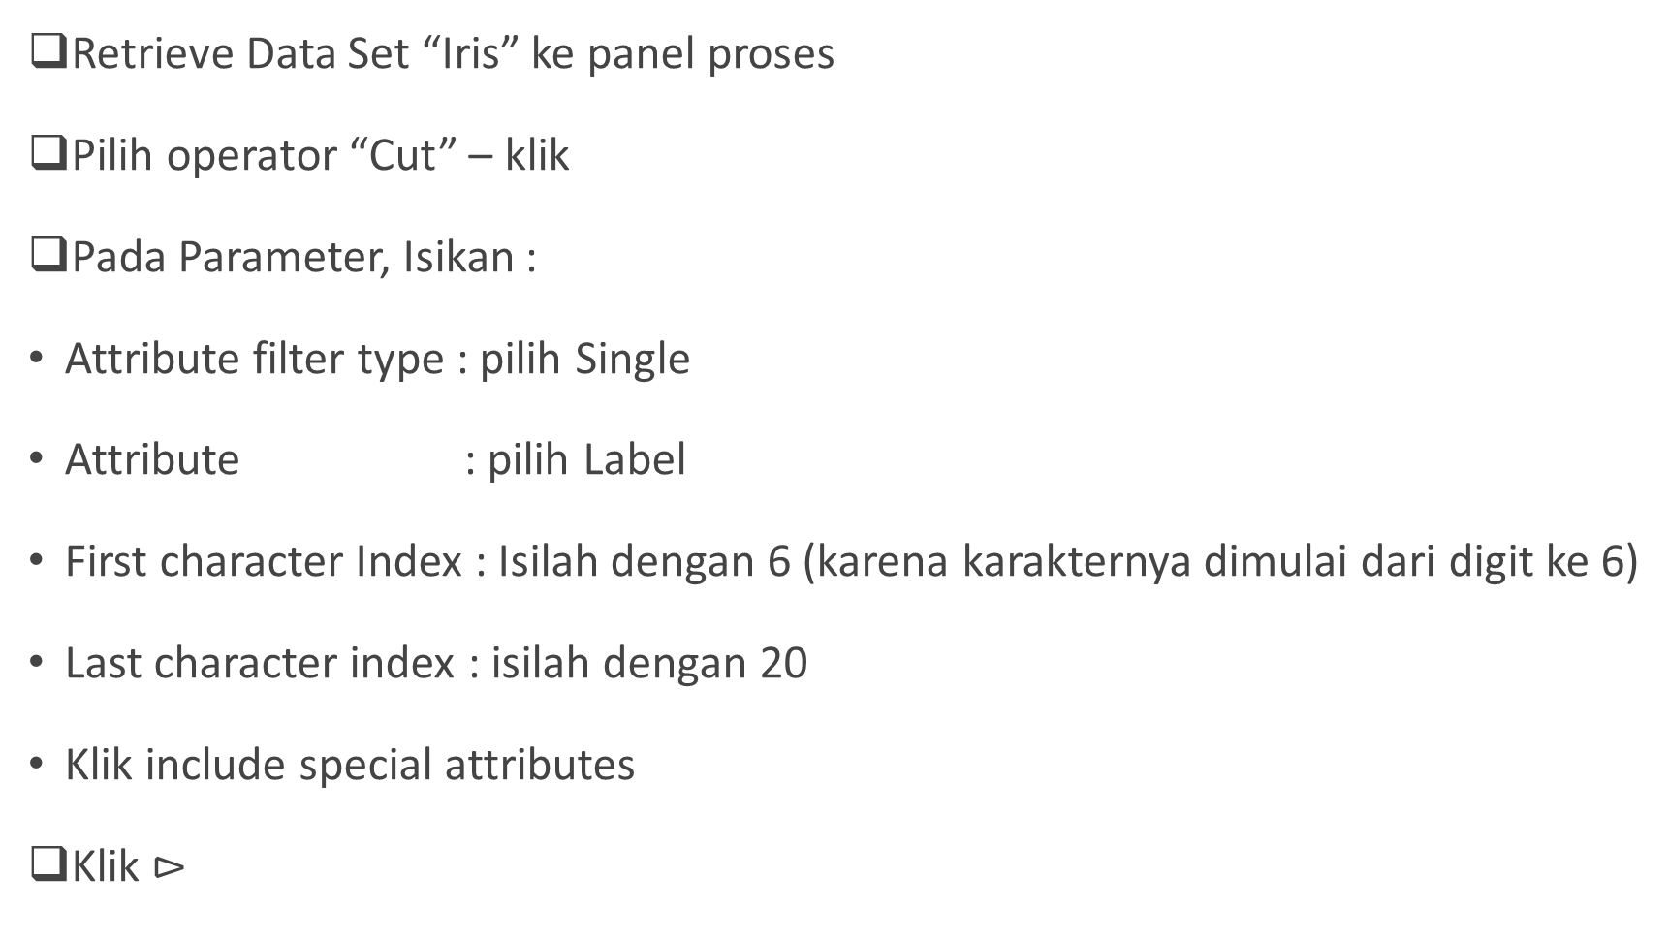
Retrieve Data Set “Iris” ke panel proses
Pilih operator “Cut” – klik
Pada Parameter, Isikan :
Attribute filter type : pilih Single
Attribute : pilih Label
First character Index : Isilah dengan 6 (karena karakternya dimulai dari digit ke 6)
Last character index : isilah dengan 20
Klik include special attributes
Klik $⊳$

Slide 5
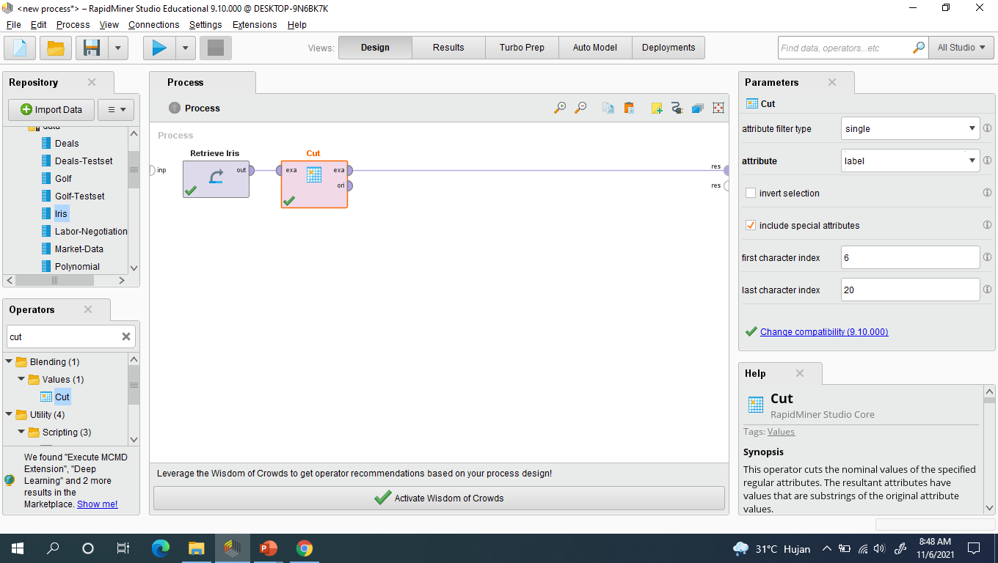

Slide 6
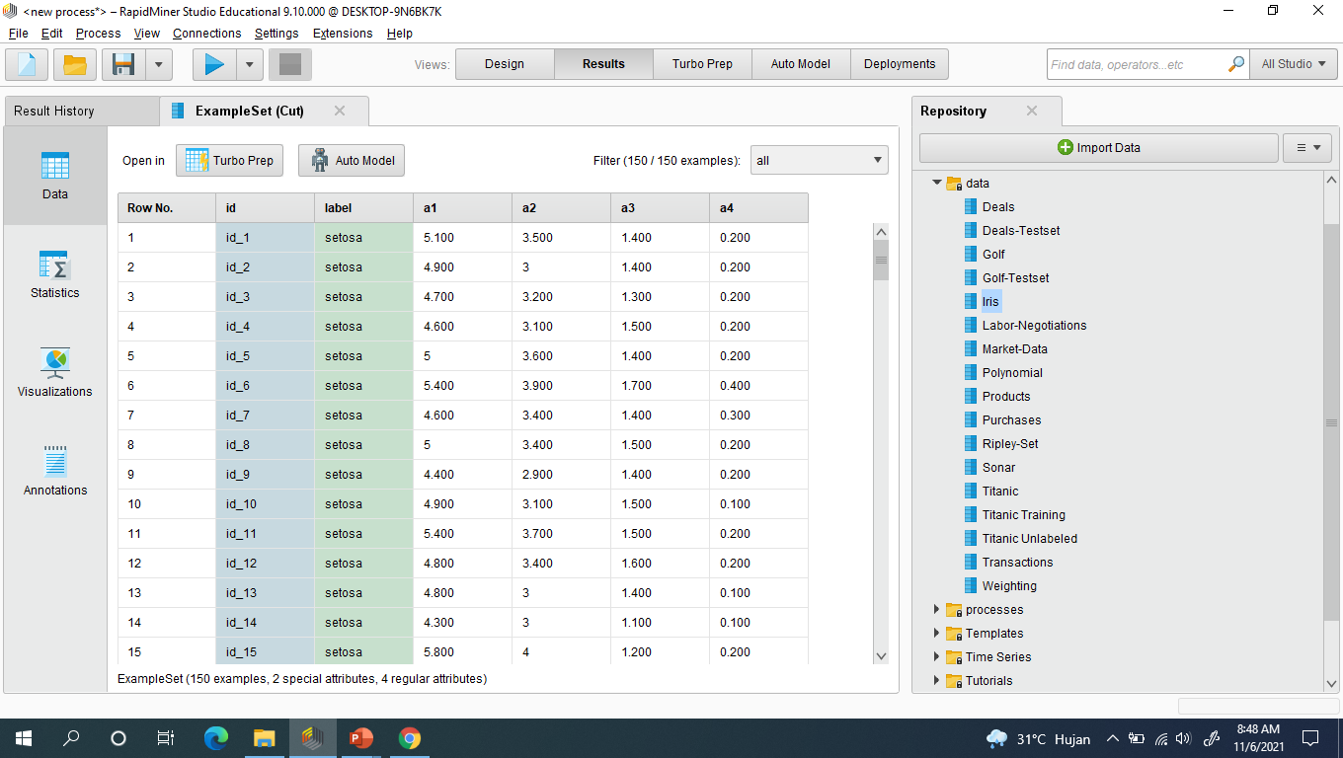
Hasil

Slide 7
Menggunakan Operator Split
Operator Cut digunakan untuk memisahkan nilai suatu attribute menjadi beberapa attribute.
Misal pada Data Set “Iris” terdapat attribute label yang berisi Jenis bunga Iris yaitu “Iris-setosa”, “Iris-versicolor” dan “Iris-virginica”.
Kita akan pisahkan nama genus dari bunga Iris tersebut yaitu “Iris” dengan nama Spesiesnya yaitu “setosa”, “versicolor” dan “virginica”

Slide 8
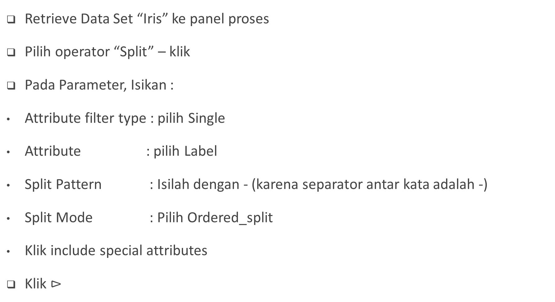
Retrieve Data Set “Iris” ke panel proses
Pilih operator “Split” – klik
Pada Parameter, Isikan :
Attribute filter type : pilih Single
Attribute : pilih Label
Split Pattern : Isilah dengan - (karena separator antar kata adalah -)
Split Mode : Pilih Ordered_split
Klik include special attributes
Klik $⊳$

Slide 9
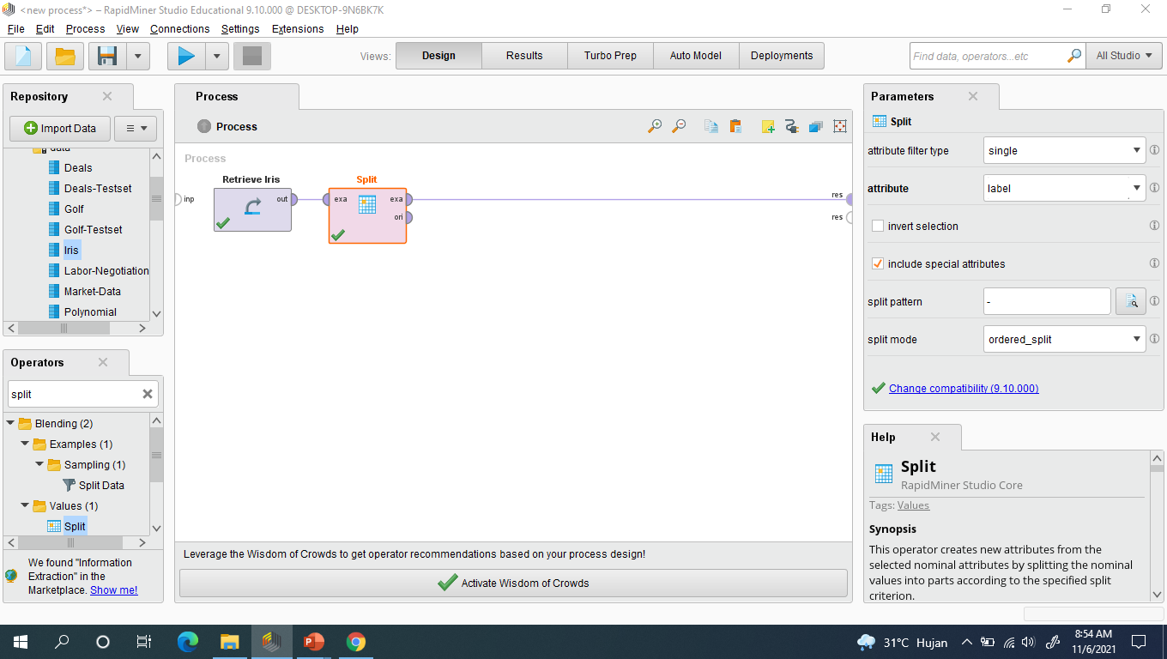

Slide 10
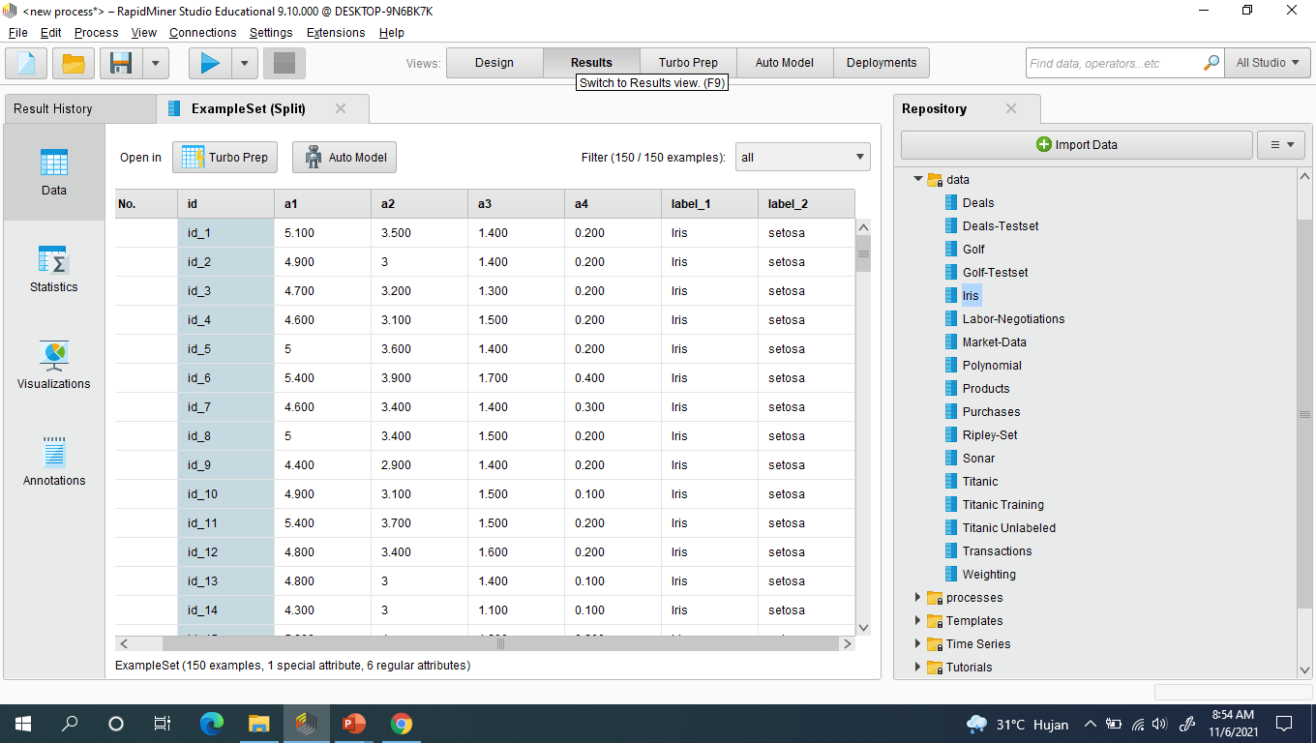
Hasil

Slide 11
Menggunakan Operator Merge
Operator Merge digunakan untuk menggabungkan 2 nilai nominal pada suatu attribute.
Misal pada Data Set “Golf” akan ditambahkan kata “hot” di belakang kata “Sunny” pada attribute “Outlook” sehingga diperoleh kata “Sunny_hot”.

Slide 12
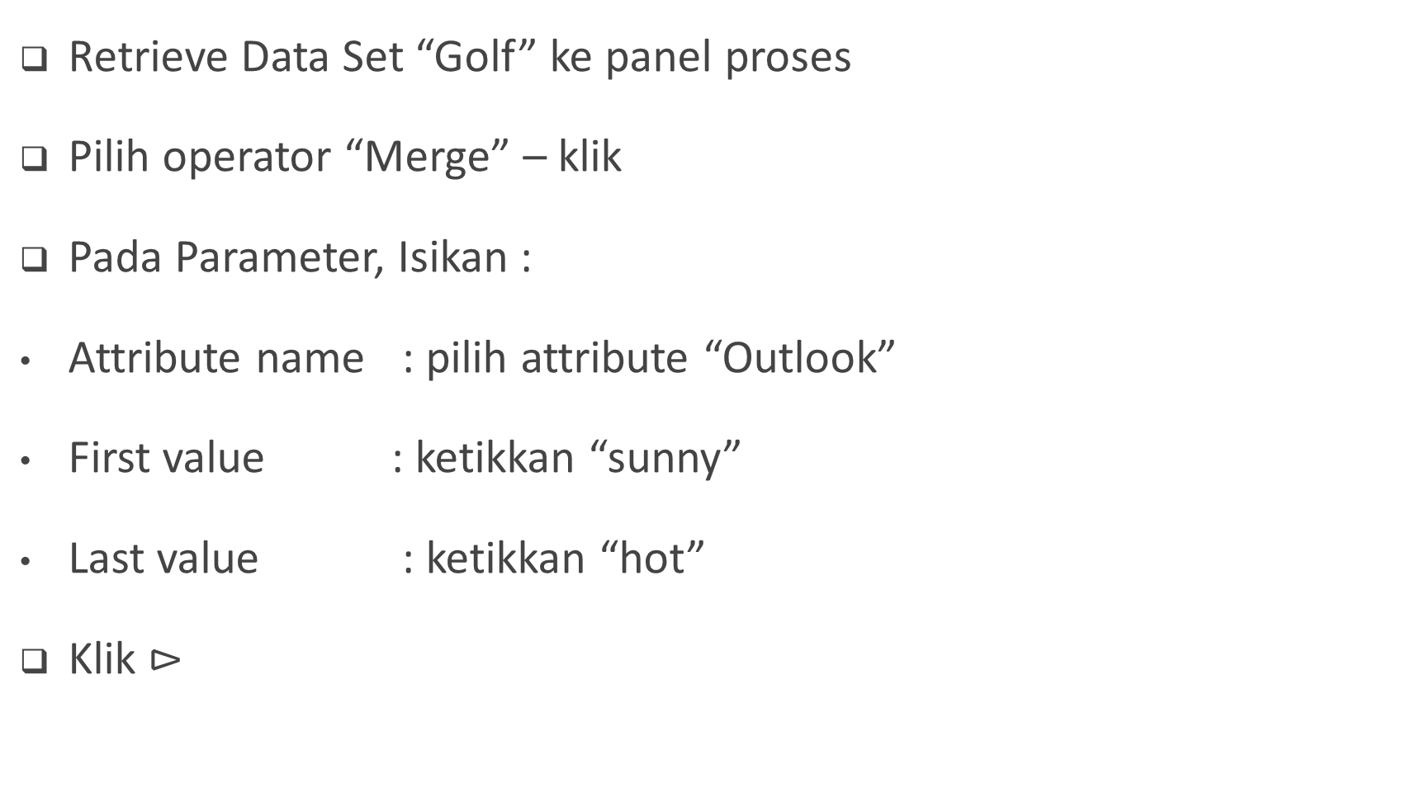
Retrieve Data Set “Golf” ke panel proses
Pilih operator “Merge” – klik
Pada Parameter, Isikan :
Attribute name : pilih attribute “Outlook”
First value : ketikkan “sunny”
Last value : ketikkan “hot”
Klik $⊳$

Slide 13
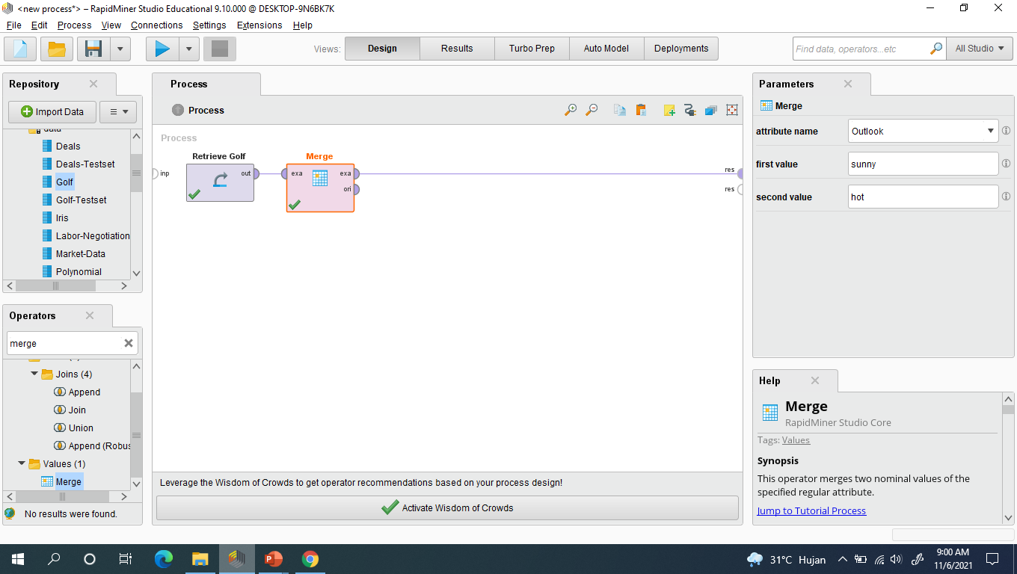

Slide 14
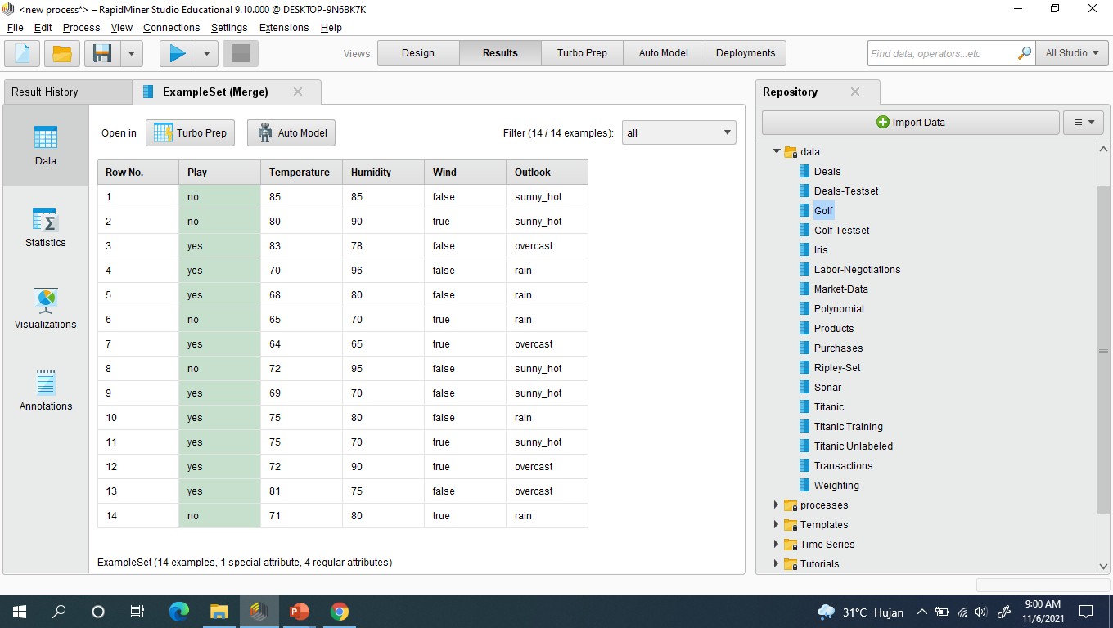
Hasil

Slide 15
Menggunakan Operator Set Data
Operator Merge digunakan untuk menyetting data pada salah satu atau beberapa attribute pada baris tertentu.
Misal pada Data Set “Golf”, data baris pertama pada attribute “Temperature” diganti dengan nilai 50 dan “Wind” diganti dengan “fast”

Slide 16
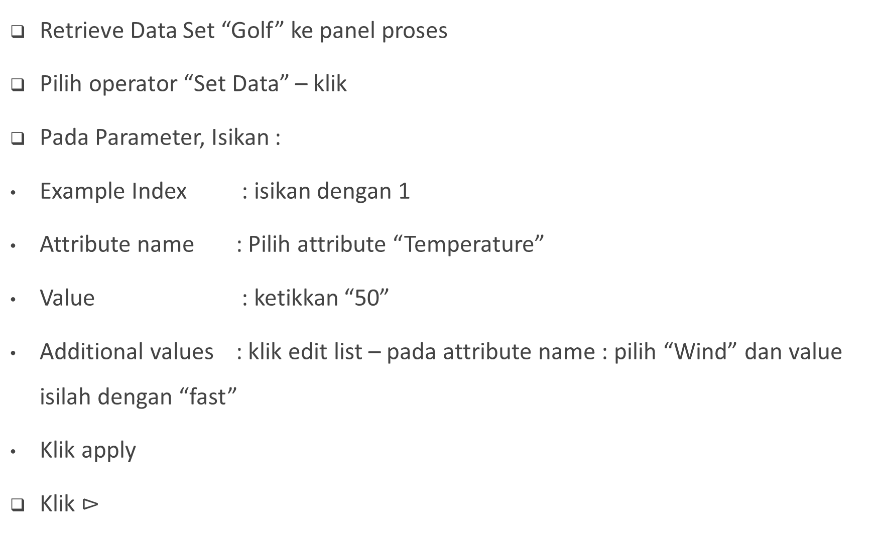
Retrieve Data Set “Golf” ke panel proses
Pilih operator “Set Data” – klik
Pada Parameter, Isikan :
Example Index : isikan dengan 1
Attribute name : Pilih attribute “Temperature”
Value : ketikkan “50”
Additional values : klik edit list – pada attribute name : pilih “Wind” dan value isilah dengan “fast”
Klik apply
Klik $⊳$

Slide 17
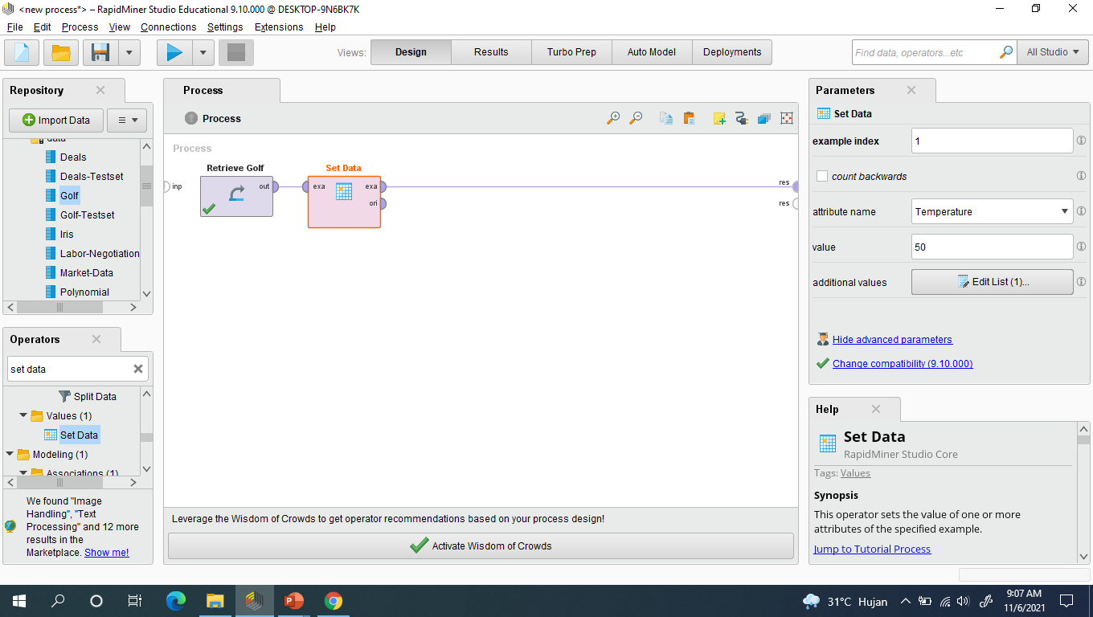

Slide 18
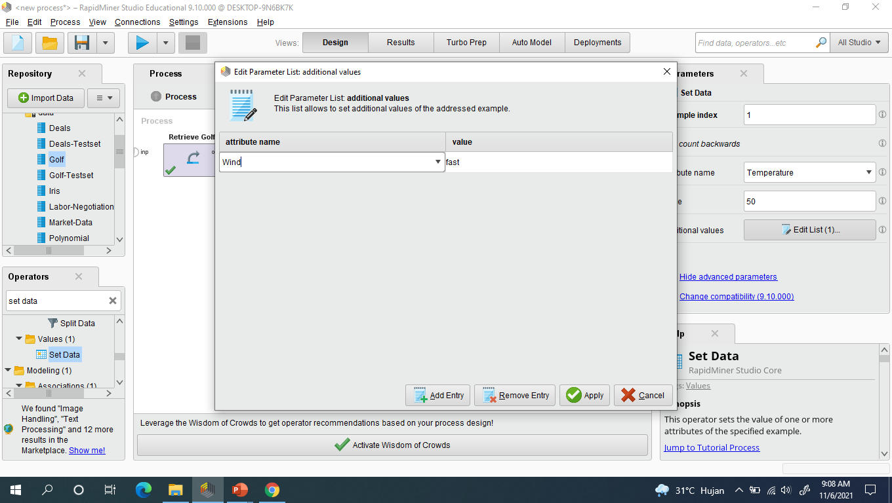

Slide 19

Hasil

Slide 20
Operator Aggregate

Slide 21
Aggregate
Operator aggregate dapat digunaan untuk memperlihatkan fungsi agregasi dari suatu SQL. Operator ini dapat menghasilkan berbagai fungsi seperti rata-rata, nilai max atau min, dsb. Selain itu juga dapat digunakan untuk melakukan pengelompokan data.

Slide 22
Contoh Kasus
Misalkan digunakan dataset “Golf”
Akan ditambahkan baris / examples dengan nilai-nilai pada attribute “Outlook”
Akan dikelompokkan baris yang tersisa pada data set tersebut dengan nilai yang ada pada “Play” dan “Wind”
Selanjutnya, akan dicari rata-rata Temperature dan rata-rata “Humidity” untuk data tersebut.
Akan dilihat rata-rata Temperature yang kurang dari 71 dan akan dilihat secara urutan menaik (ascending)

Slide 23
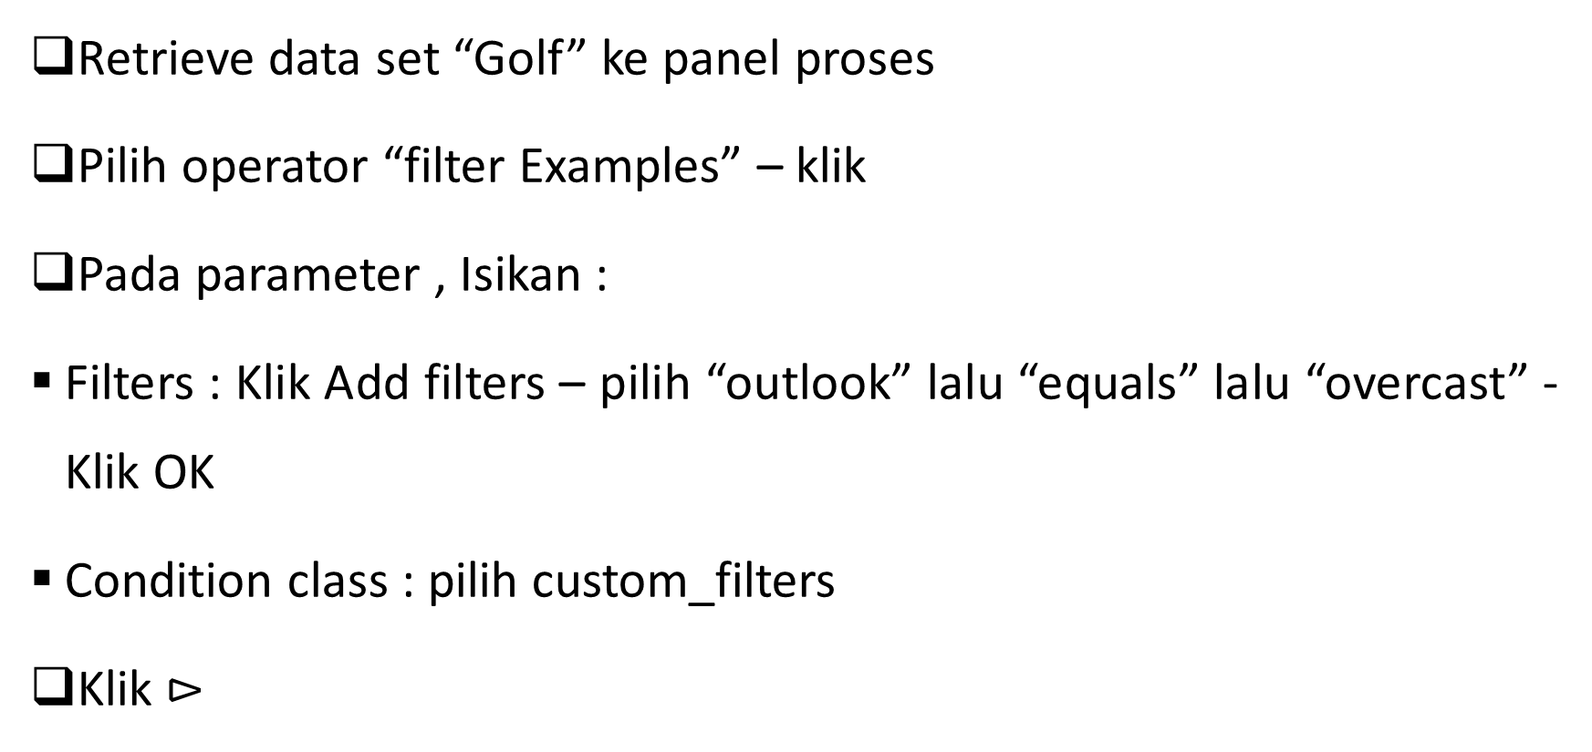
Jawaban Kasus 1
Retrieve data set “Golf” ke panel proses
Pilih operator “filter Examples” – klik
Pada parameter , Isikan :
Filters : Klik Add filters – pilih “outlook” lalu “equals” lalu “overcast” - Klik OK
Condition class : pilih custom_filters
Klik $⊳$

Slide 24
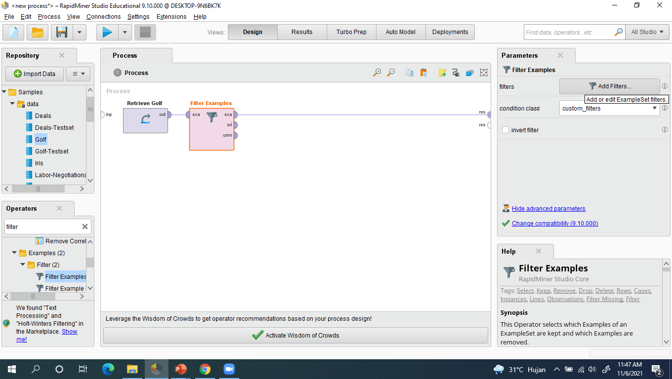

Slide 25
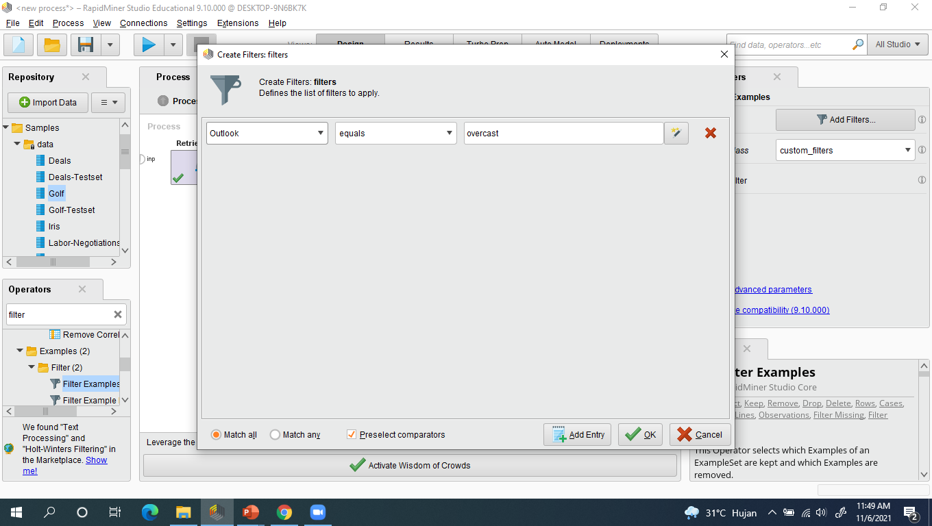

Slide 26
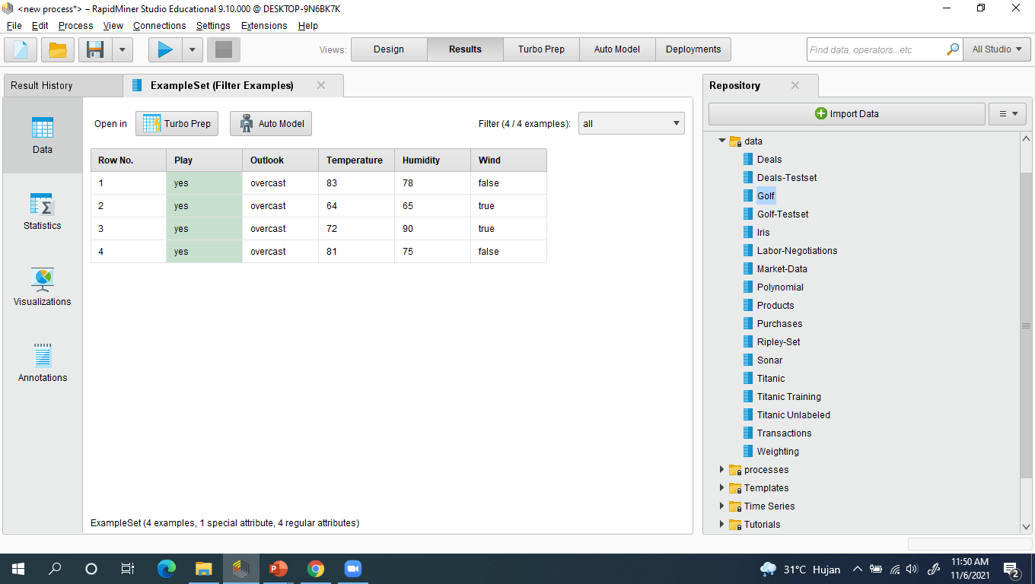

Slide 27
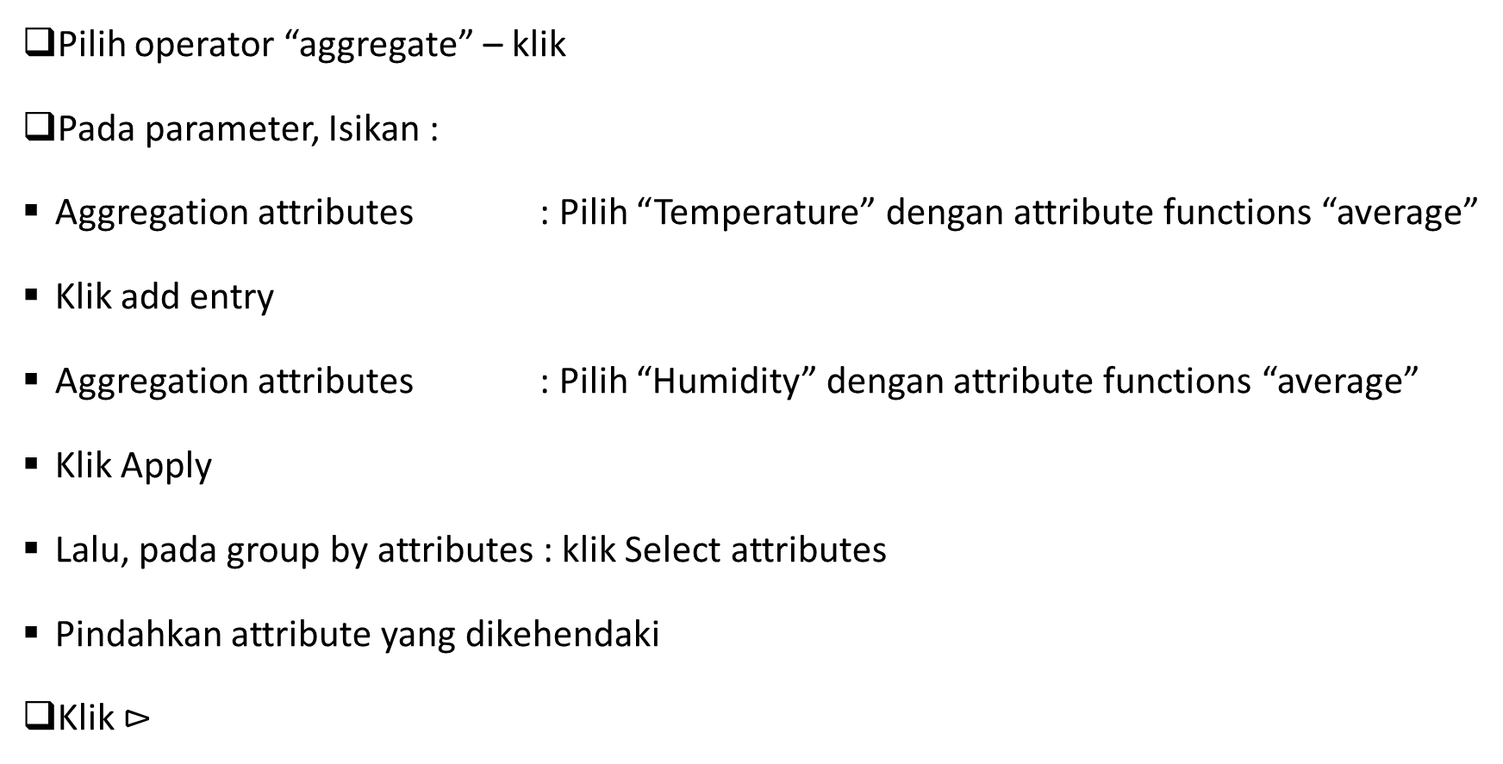
Jawaban Kasus 2
Pilih operator “aggregate” – klik
Pada parameter, Isikan :
Aggregation attributes : Pilih “Temperature” dengan attribute functions “average”
Klik add entry
Aggregation attributes : Pilih “Humidity” dengan attribute functions “average”
Klik Apply
Lalu, pada group by attributes : klik Select attributes
Pindahkan attribute yang dikehendaki
Klik $⊳$

Slide 28
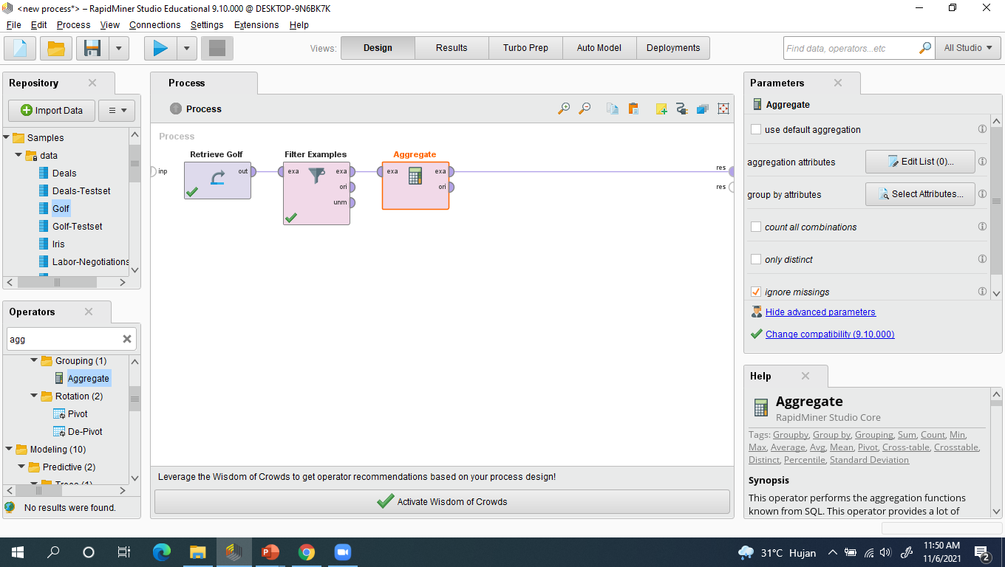

Slide 29
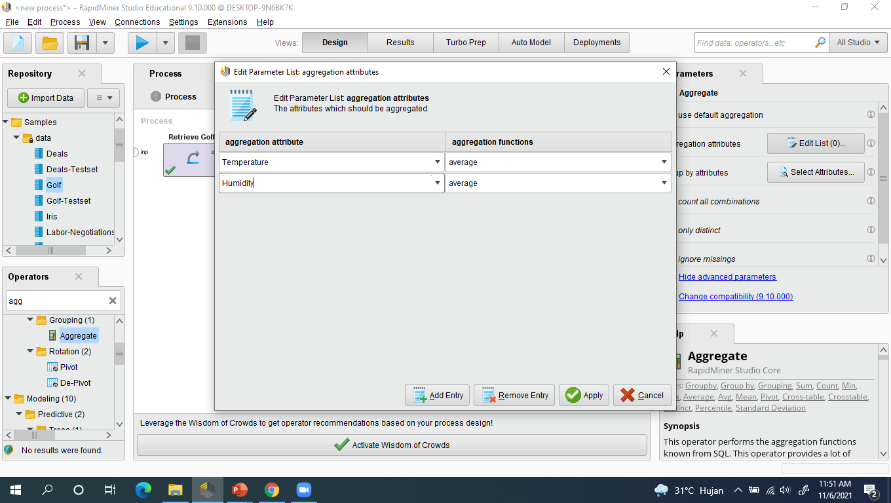

Slide 30
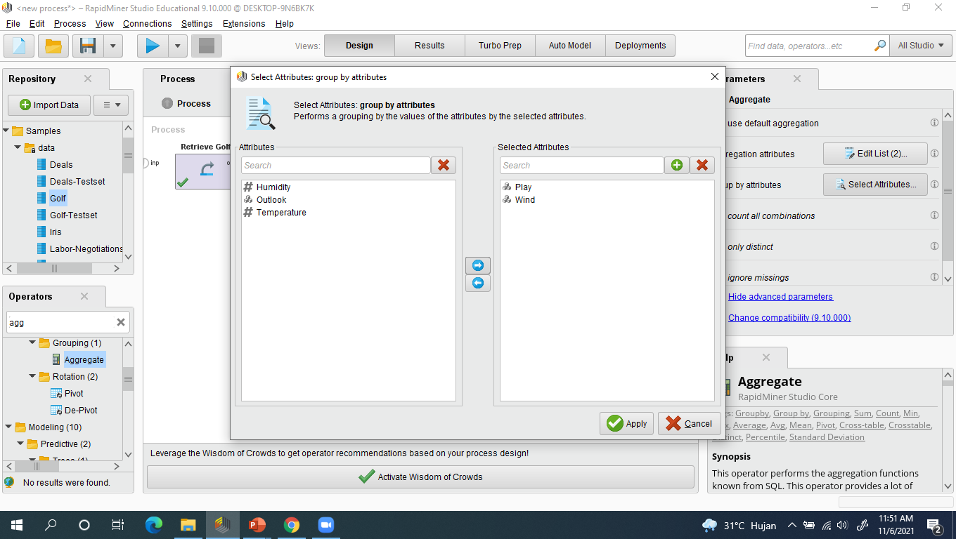

Slide 31
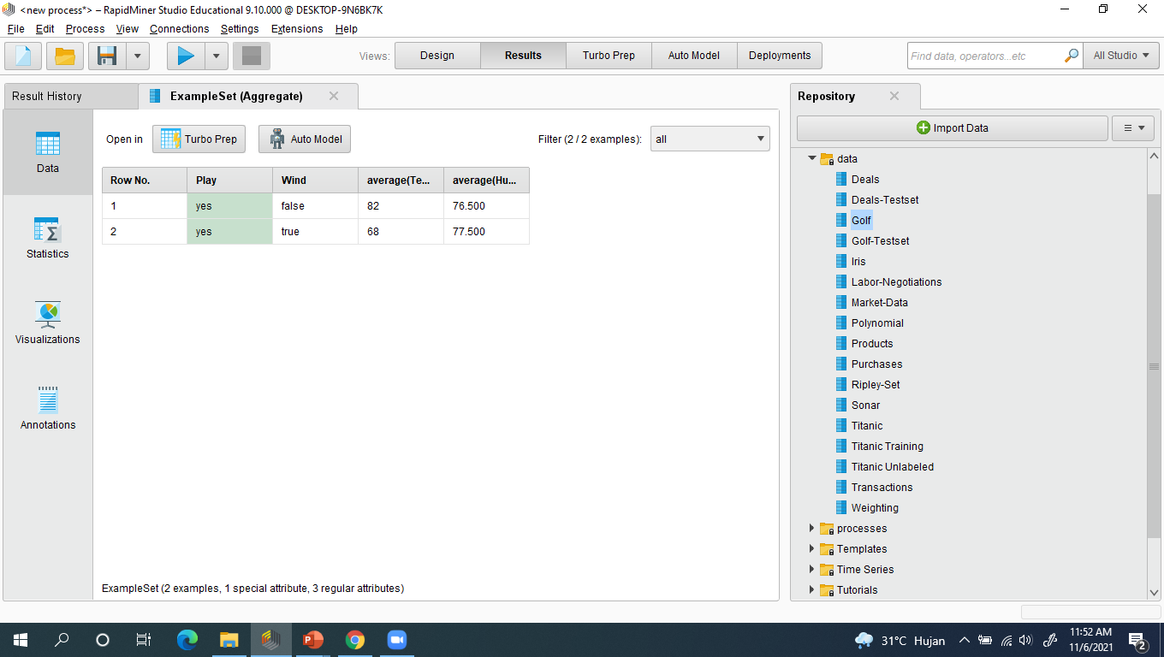

Slide 32
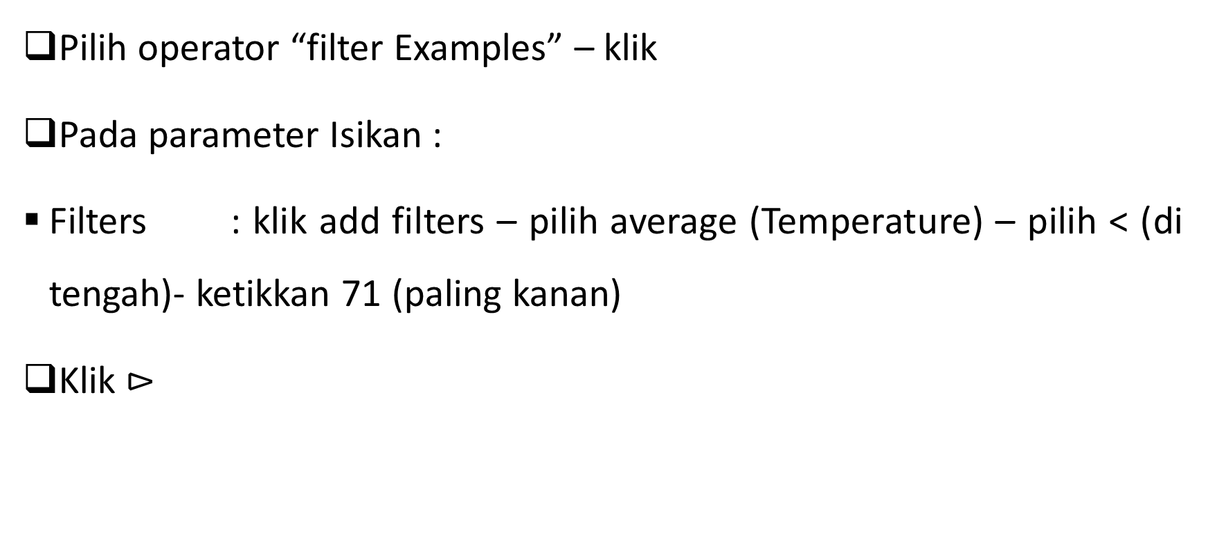
Jawaban Kasus 3
Pilih operator “filter Examples” – klik
Pada parameter Isikan :
Filters : klik add filters – pilih average (Temperature) – pilih < (di tengah)- ketikkan 71 (paling kanan)
Klik $⊳$

Slide 33
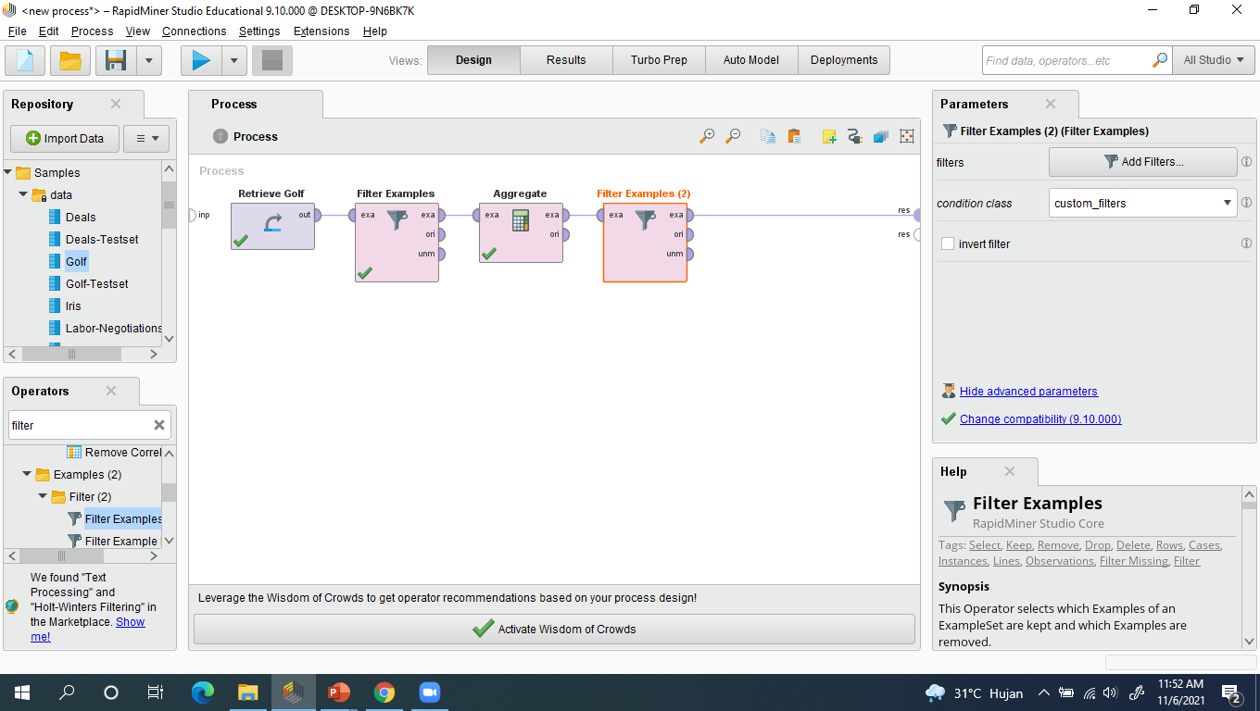

Slide 34
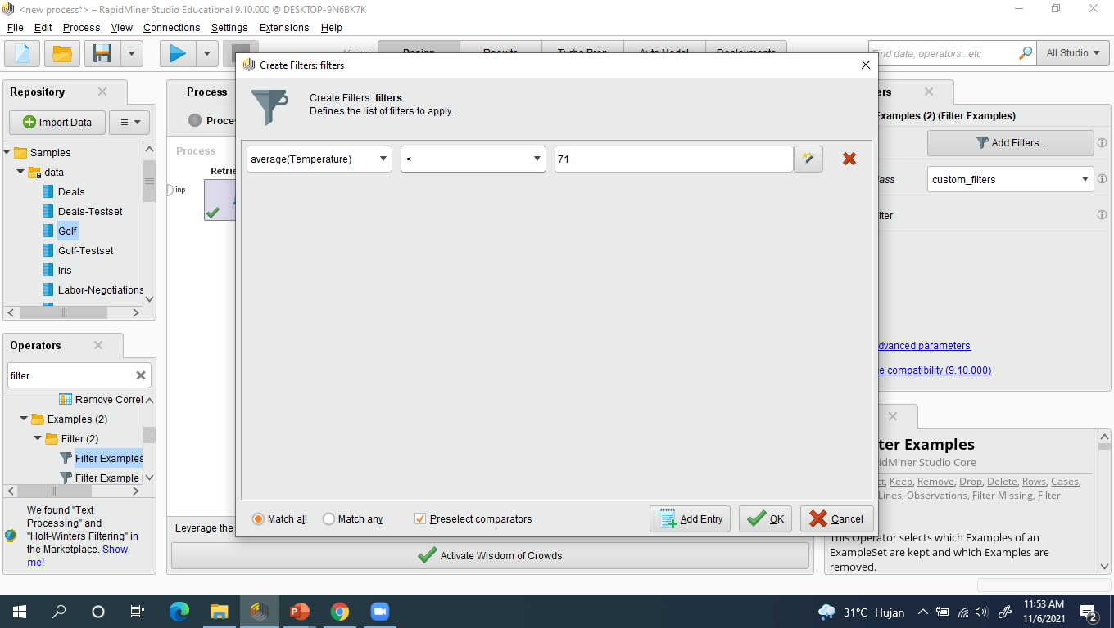

Slide 35
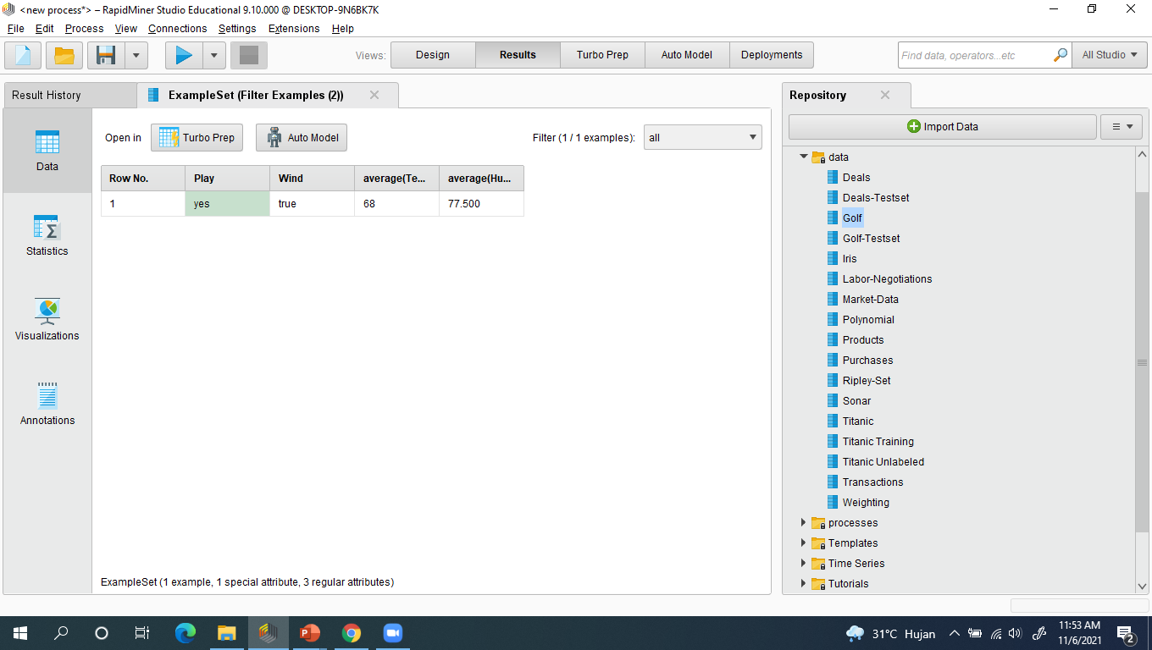

Slide 36
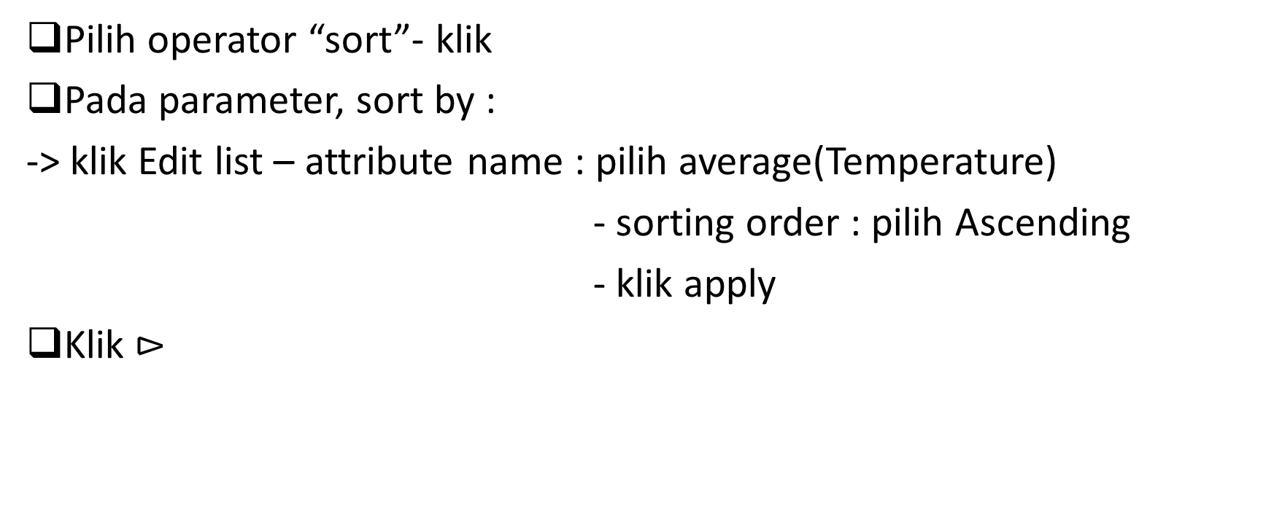
Jawaban Kasus 4
Pilih operator “sort”- klik
Pada parameter, sort by :
-> klik Edit list – attribute name : pilih average(Temperature)
- sorting order : pilih Ascending
- klik apply
Klik $⊳$

Slide 37
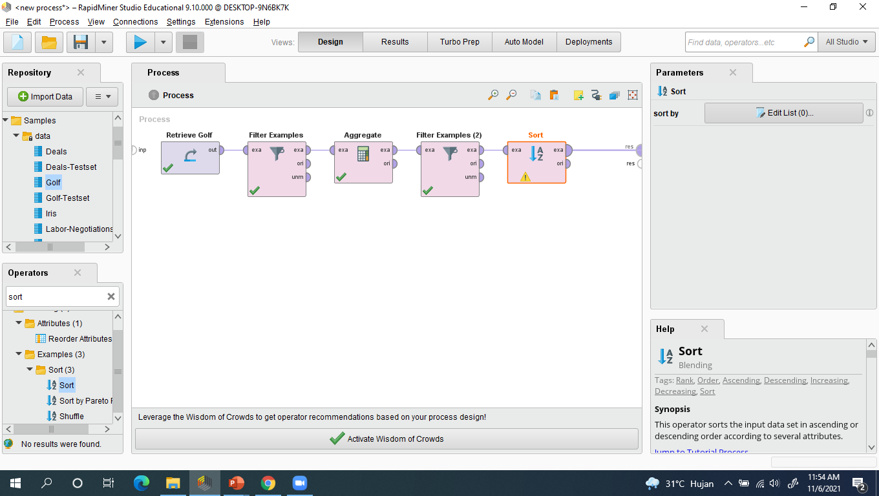

Slide 38
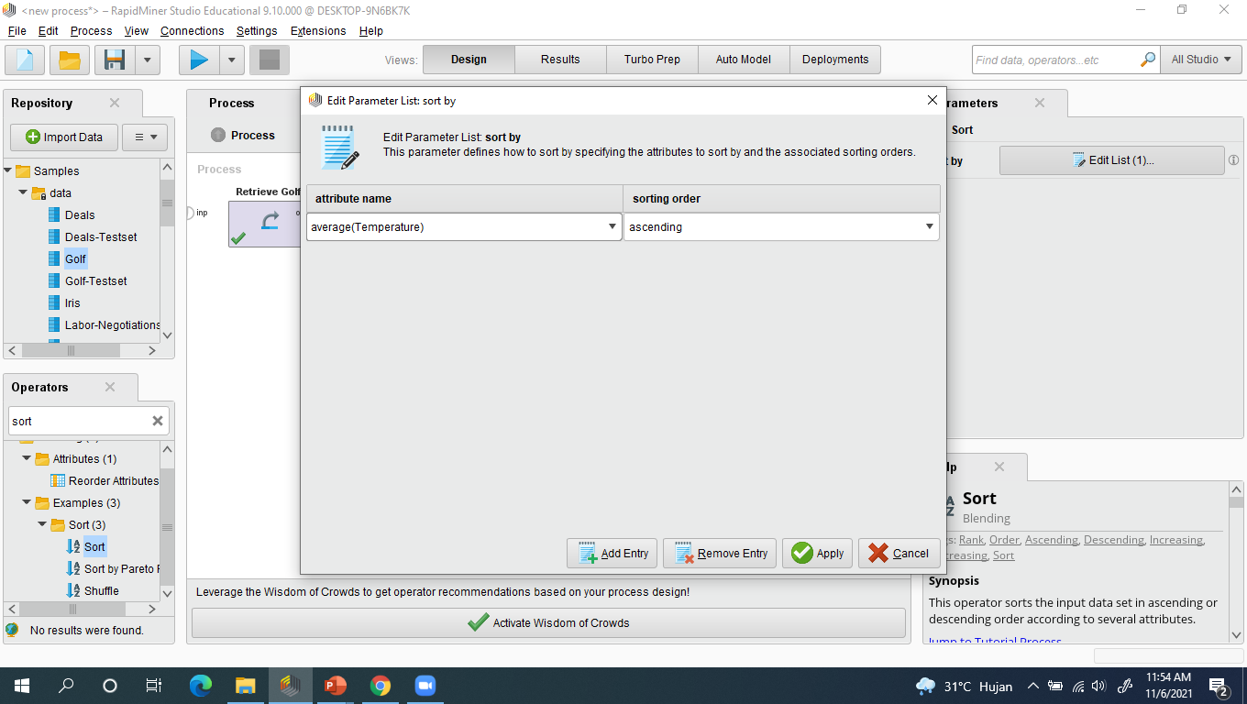

Slide 39
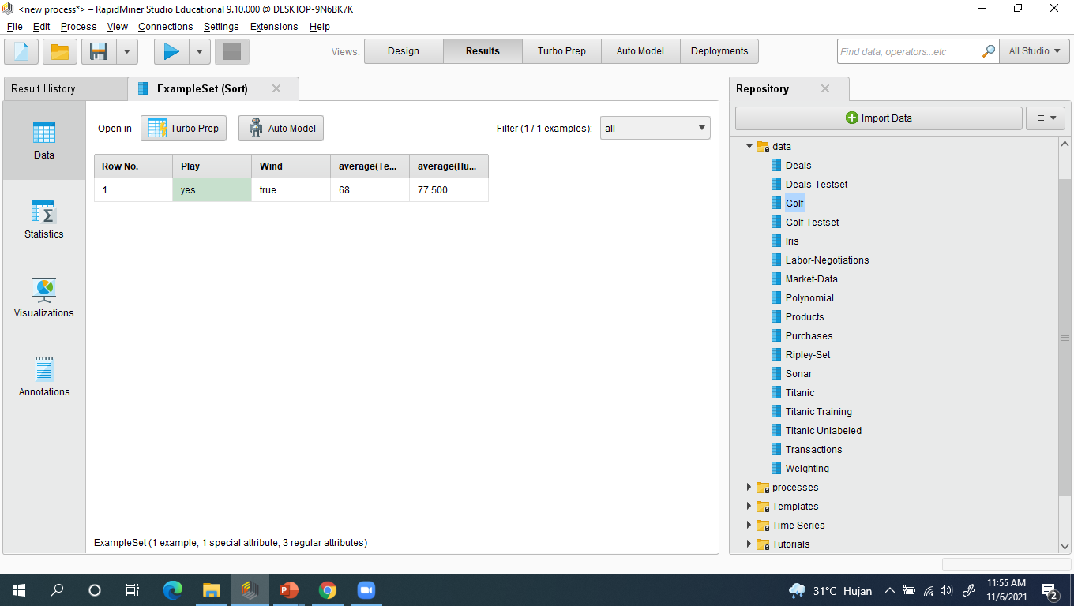

Slide 40
Operator PIVOT

Slide 41
Menggunakan Operator Pivot
Operator pivot digunakan untuk membentuk suatu table pivot, meringkas data dalam table yang lebih besar dengan mengelompokkannya dalam beberapa grup dan melakukan penghitungan jumlah, rata-rata, dan statistic lainnya untuk setiap grupnya.
Misalkan akan ditentukan peluang penumpang selamat (survived) dari data Titanic berdasarkan kelompok “passenger class” dan “sex” serta membentuk suatu attribute baru “Family Size” dan melakukan penghitungan terhadapnya menggunakan operator pivot.

Slide 42
Menentukan Penumpang Selamat Berdasarkan Kelompok Kelas & Jenis Kelamin
Retrieve data “Titanic” ke panel proses
Karena pada attribute “survived” masih bertipe nominal maka harus diubah menjadi “numeric” menggunakan Operator “Nominal to Numerical”
Pada parameter, isilah :
Attribute filter type : Pilih Single
Attribute : pilih Survived
Unexpected value handling : pilih all 0 and warning

Slide 43
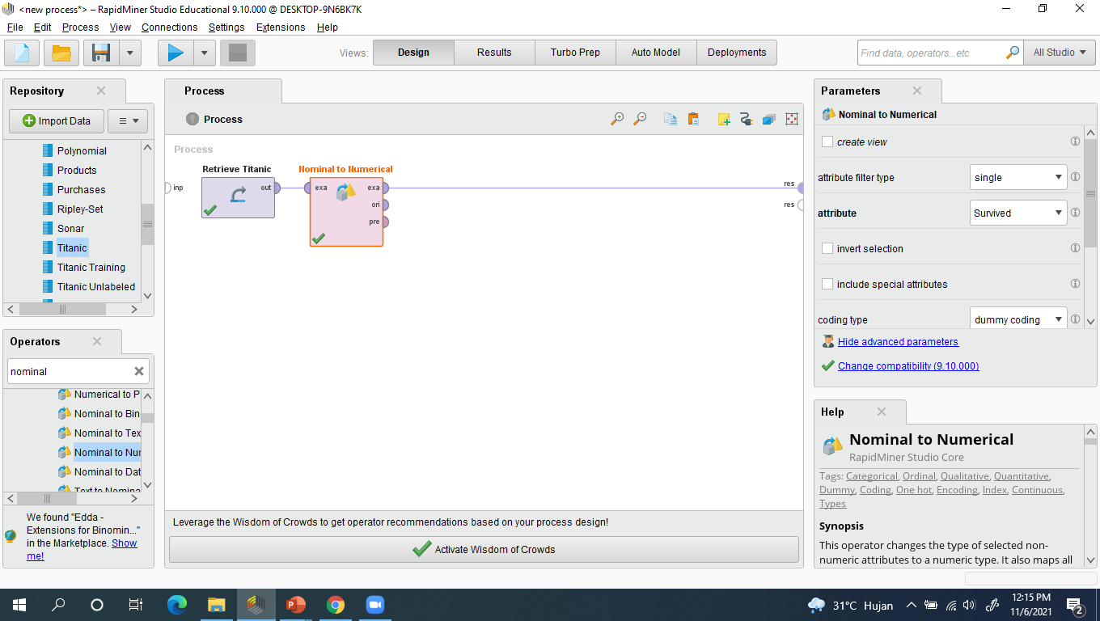

Slide 44
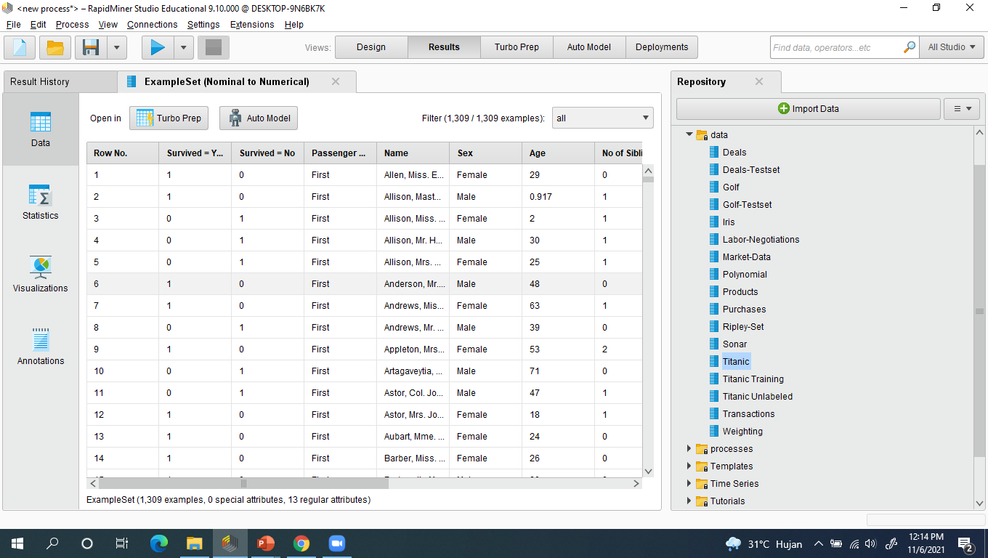

Slide 45
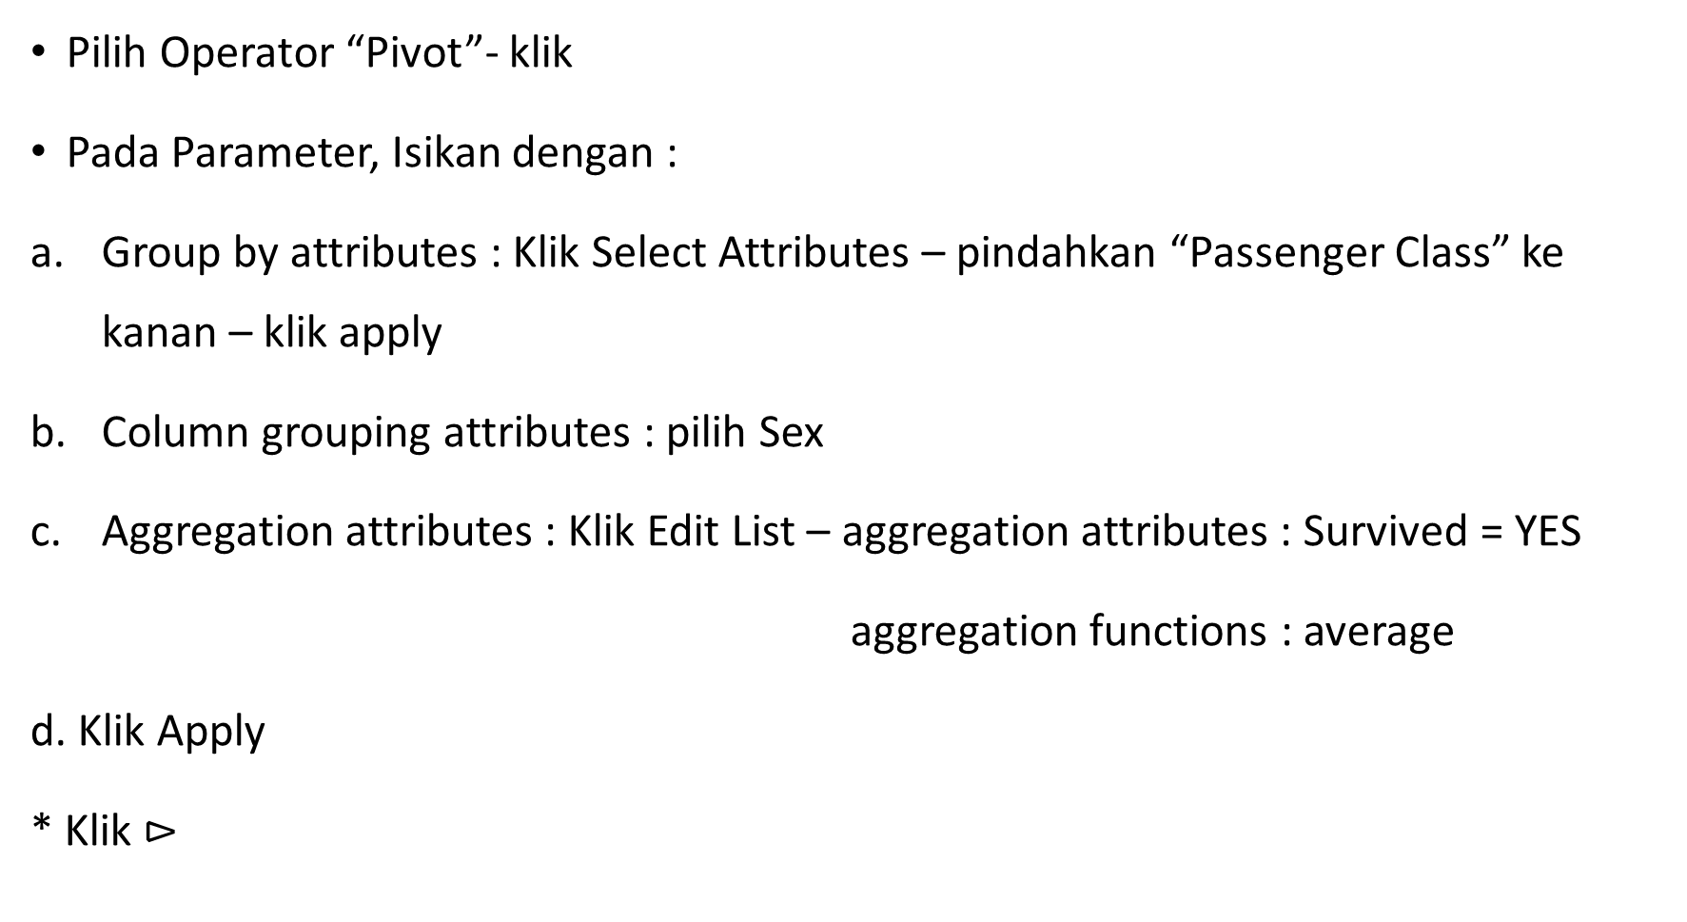
Pilih Operator “Pivot”- klik
Pada Parameter, Isikan dengan :
Group by attributes : Klik Select Attributes – pindahkan “Passenger Class” ke kanan – klik apply
Column grouping attributes : pilih Sex
Aggregation attributes : Klik Edit List – aggregation attributes : Survived = YES
aggregation functions : average
d. Klik Apply
* Klik $⊳$

Slide 46
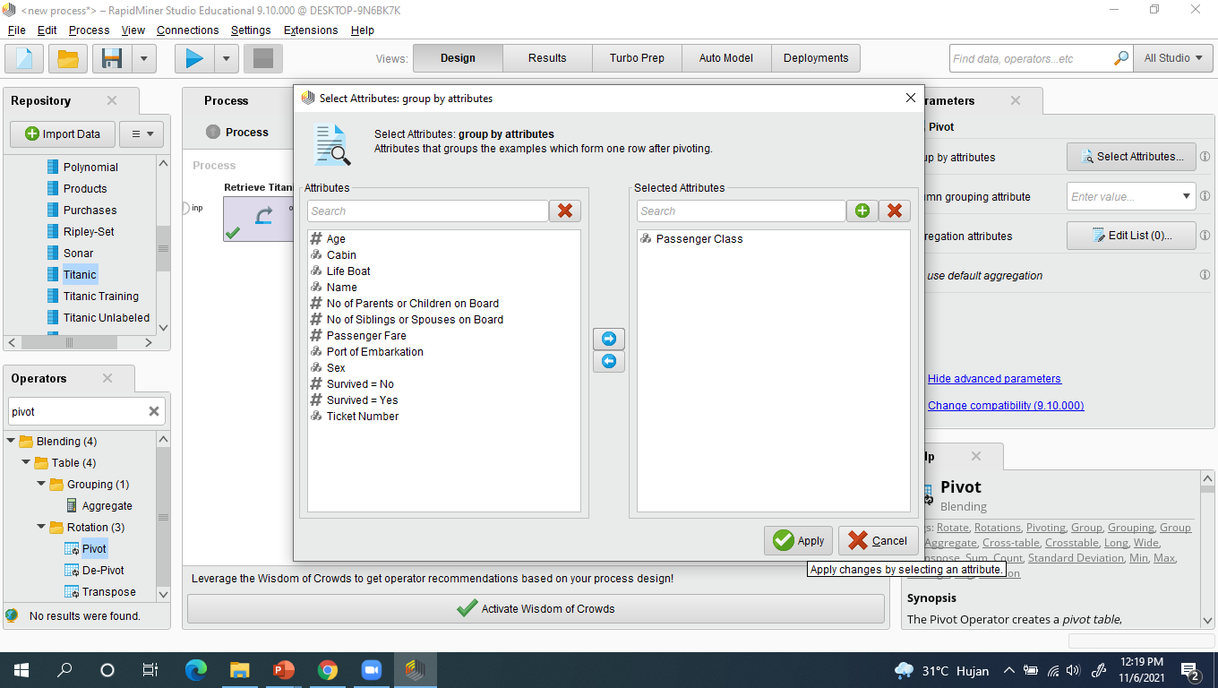

Slide 47
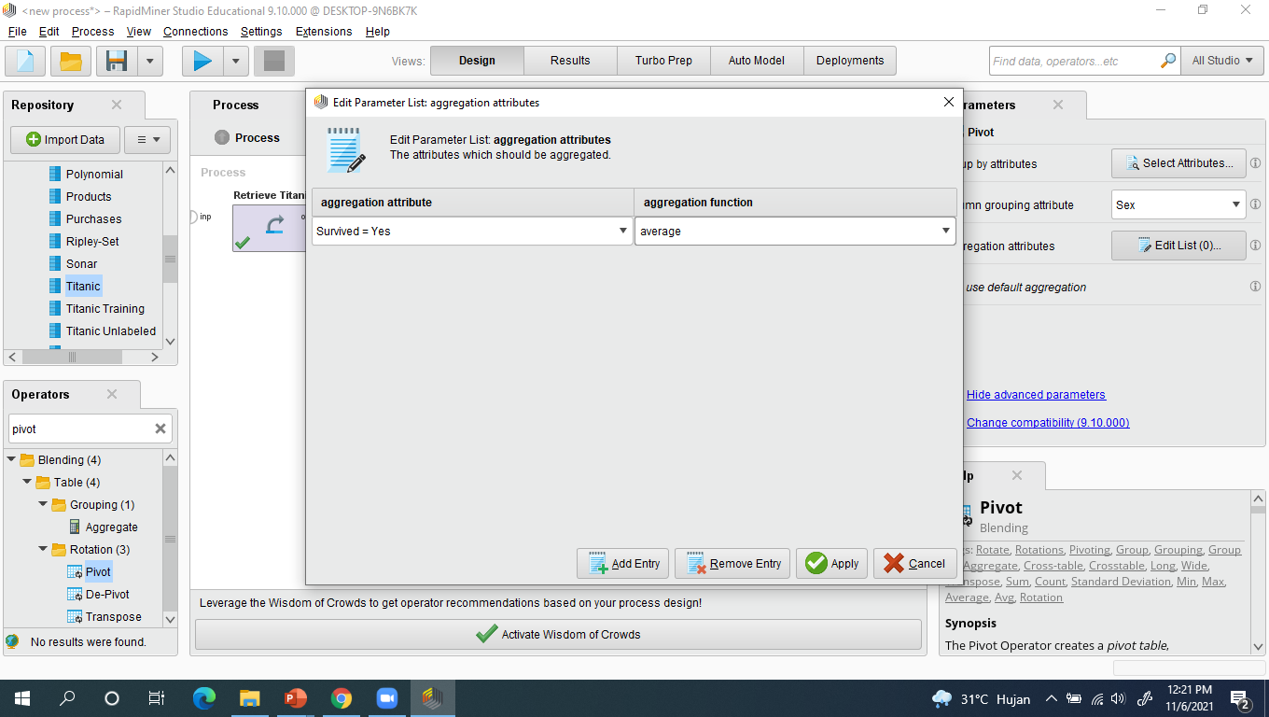

Slide 48
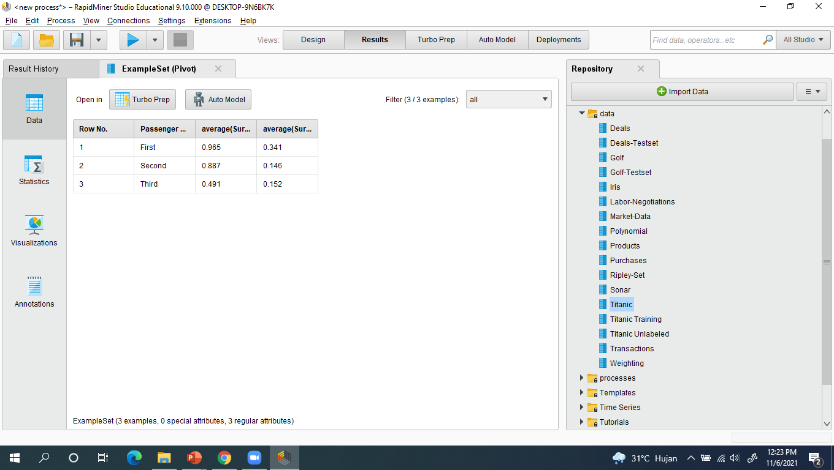

Slide 49
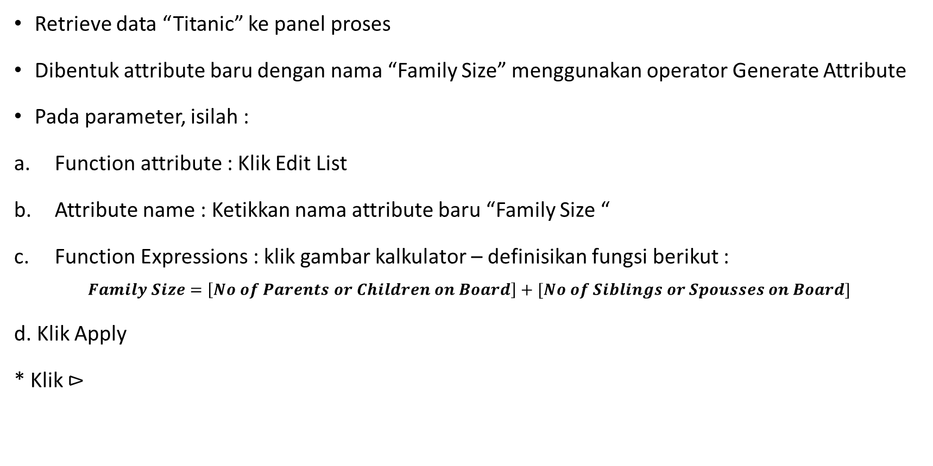
Menentukan Family Size dari Data Titanic
Retrieve data “Titanic” ke panel proses
Dibentuk attribute baru dengan nama “Family Size” menggunakan operator Generate Attribute
Pada parameter, isilah :
Function attribute : Klik Edit List
Attribute name : Ketikkan nama attribute baru “Family Size “
Function Expressions : klik gambar kalkulator – definisikan fungsi berikut :
$$Family Size=\left[No of Parents or Children on Board\right]+[No of Siblings or Spousses on Board]$$
d. Klik Apply
* Klik $⊳$

Slide 50
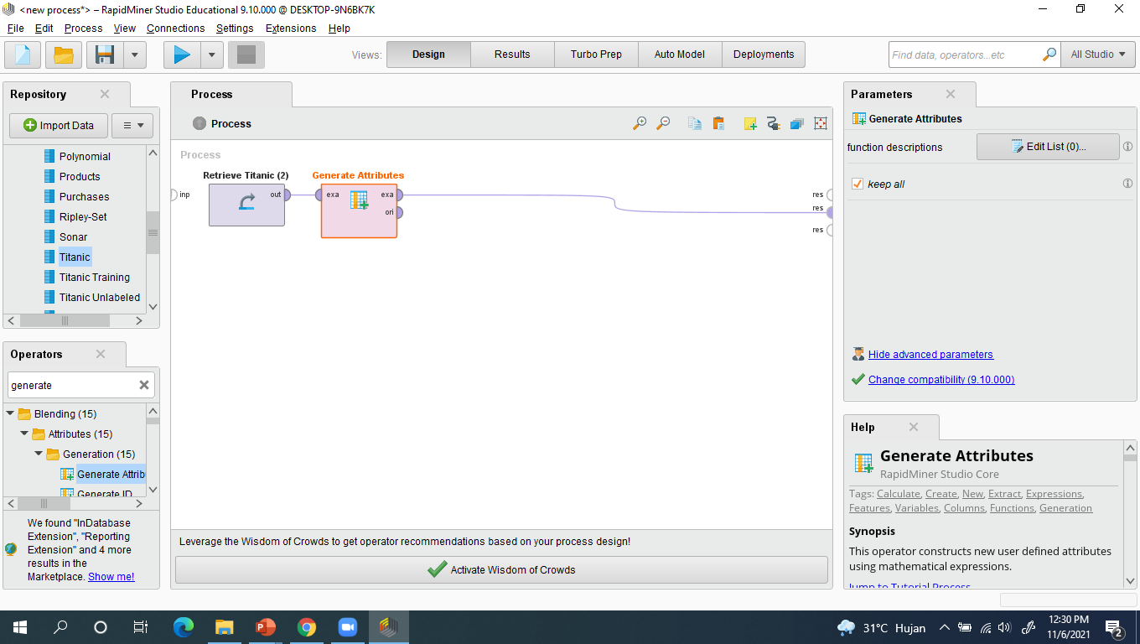

Slide 51
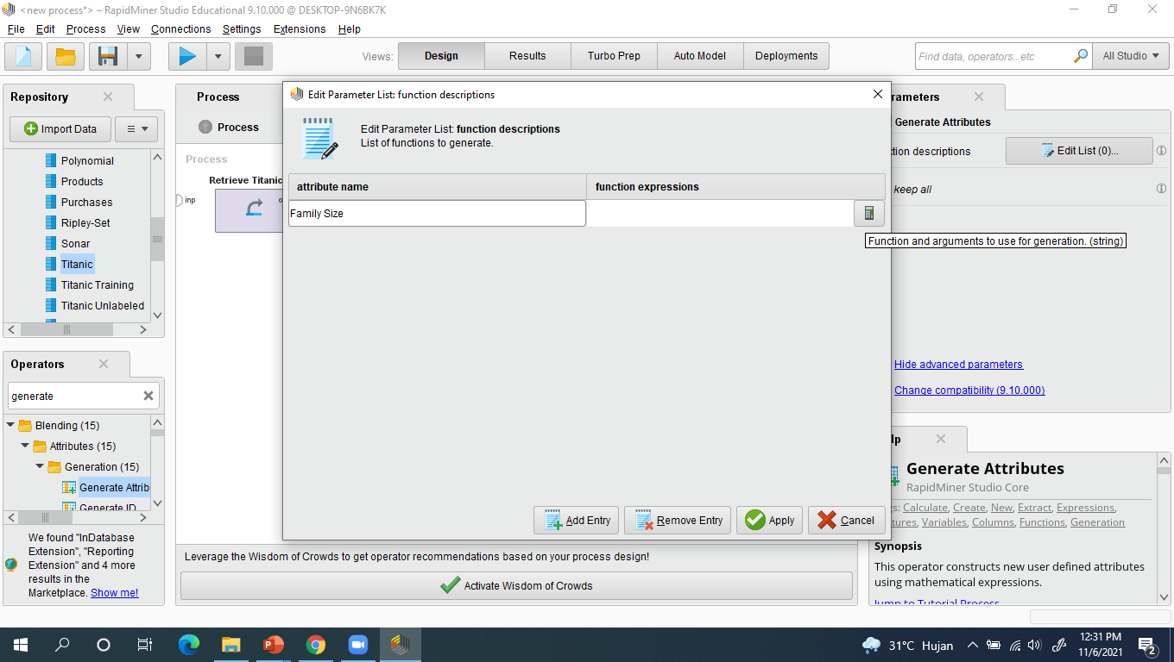

Slide 52
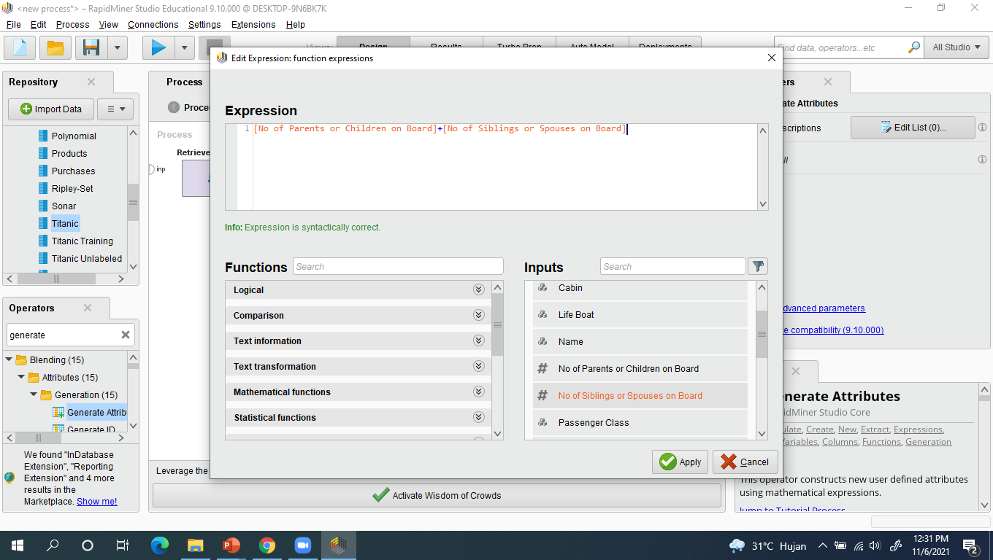

Slide 53
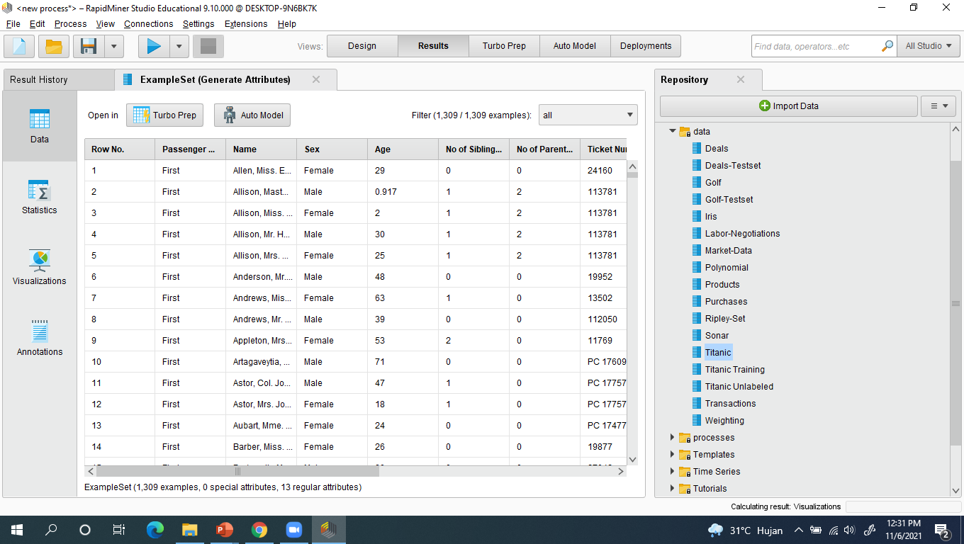

Slide 54
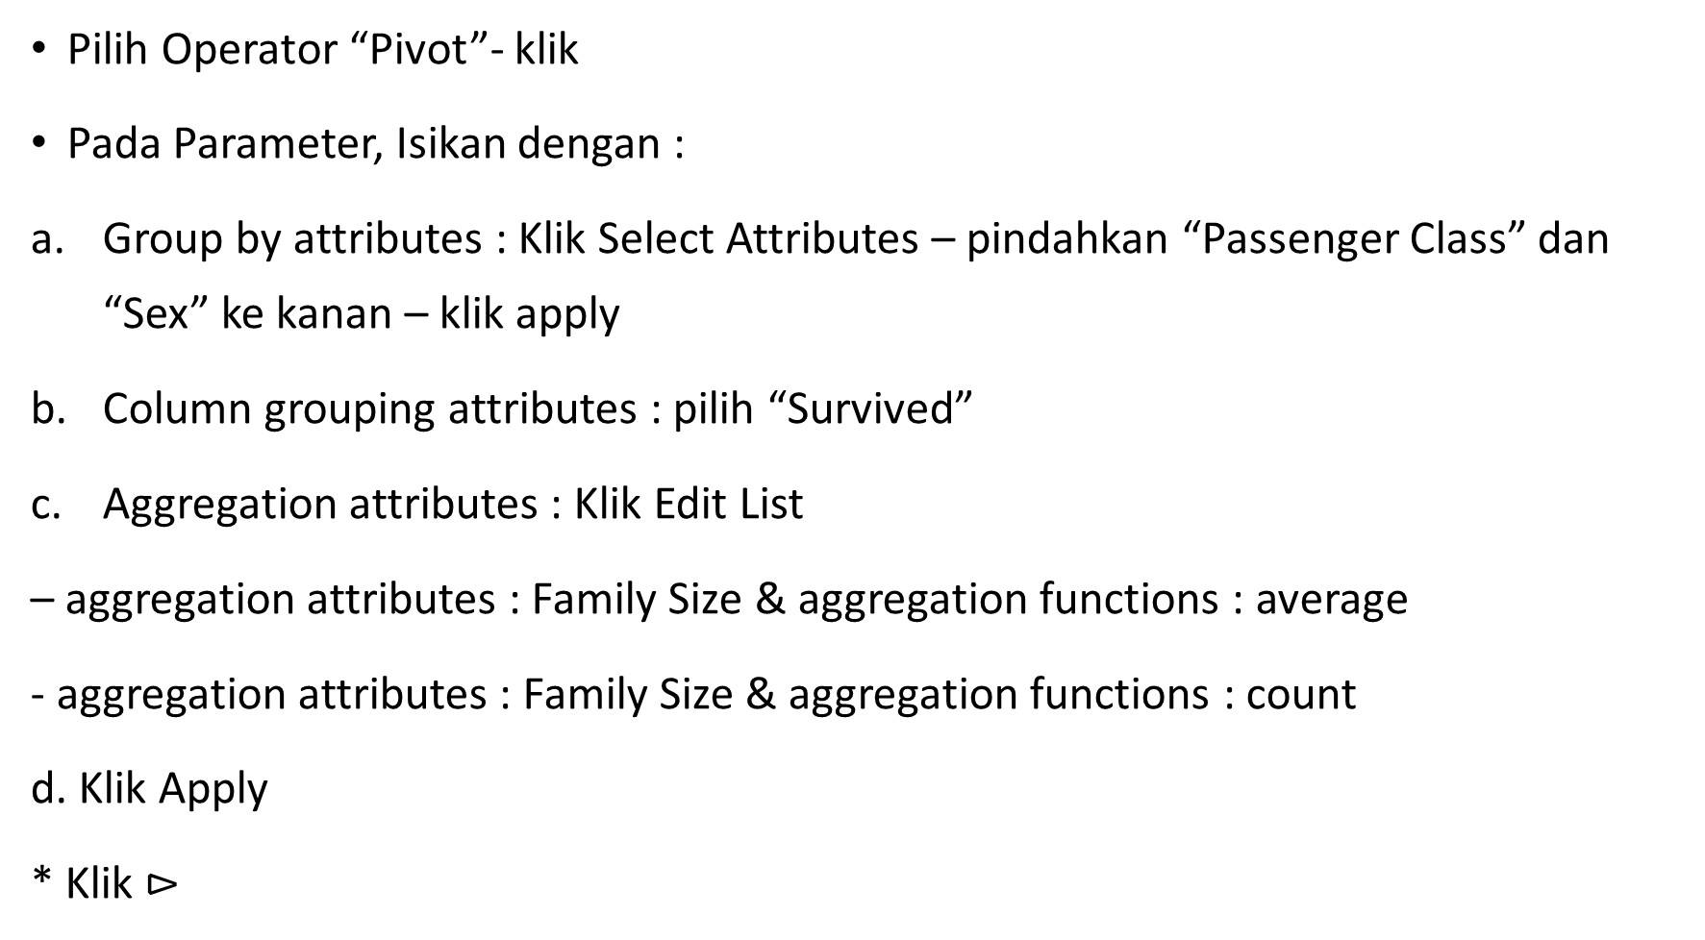
Pilih Operator “Pivot”- klik
Pada Parameter, Isikan dengan :
Group by attributes : Klik Select Attributes – pindahkan “Passenger Class” dan “Sex” ke kanan – klik apply
Column grouping attributes : pilih “Survived”
Aggregation attributes : Klik Edit List
– aggregation attributes : Family Size & aggregation functions : average
- aggregation attributes : Family Size & aggregation functions : count
d. Klik Apply
* Klik $⊳$

Slide 55
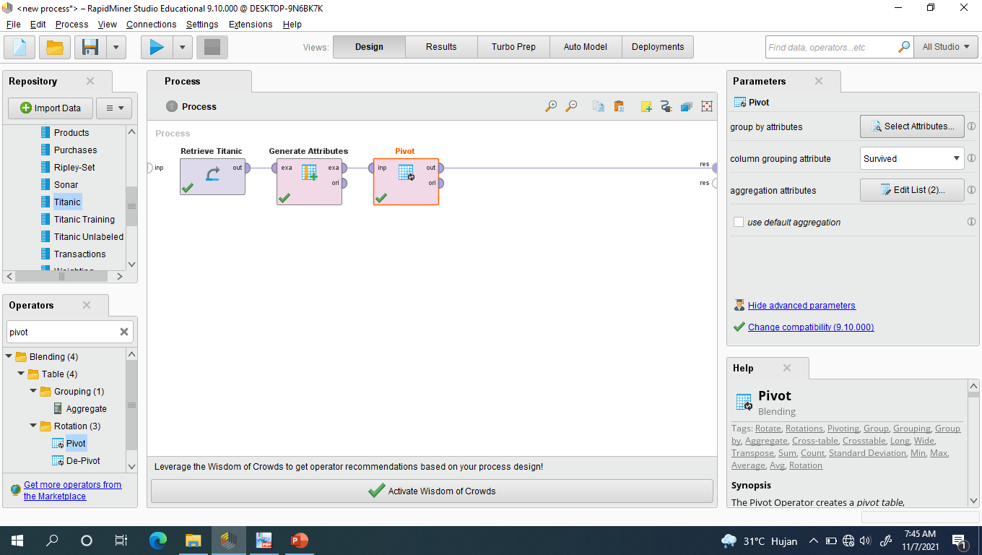

Slide 56
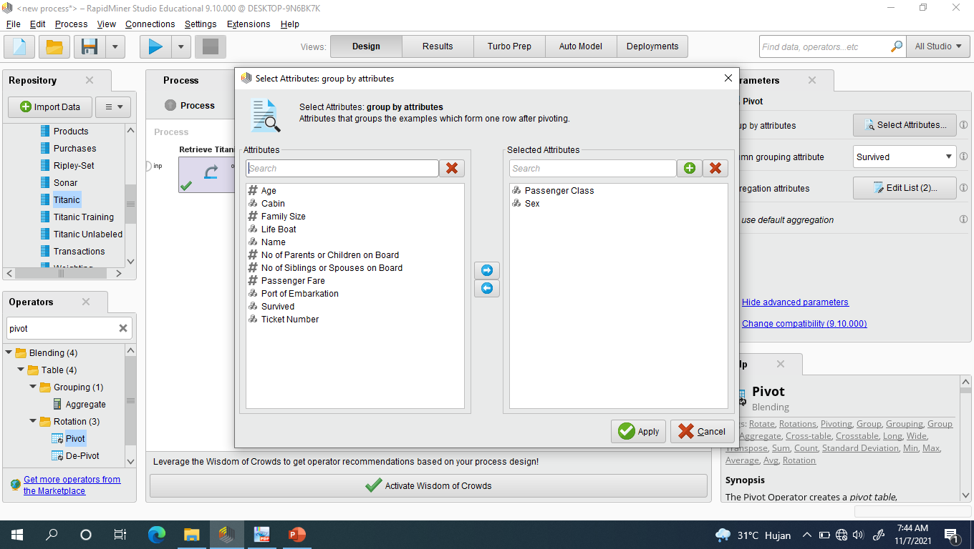

Slide 57
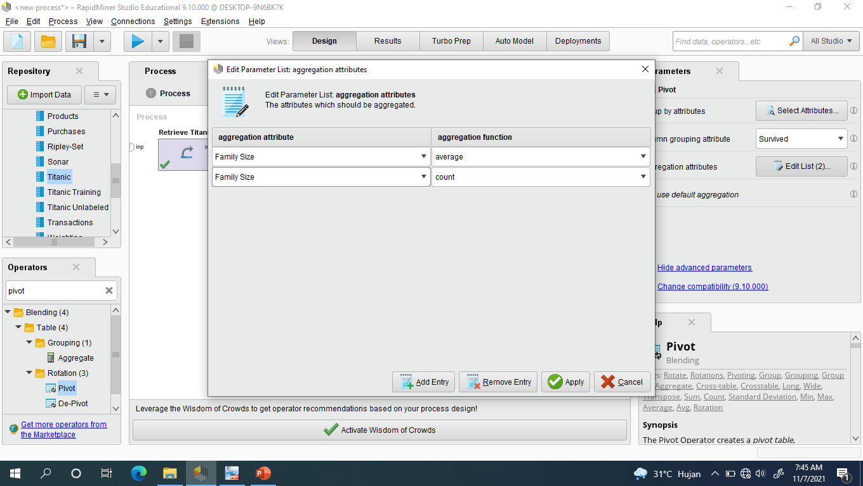

Slide 58
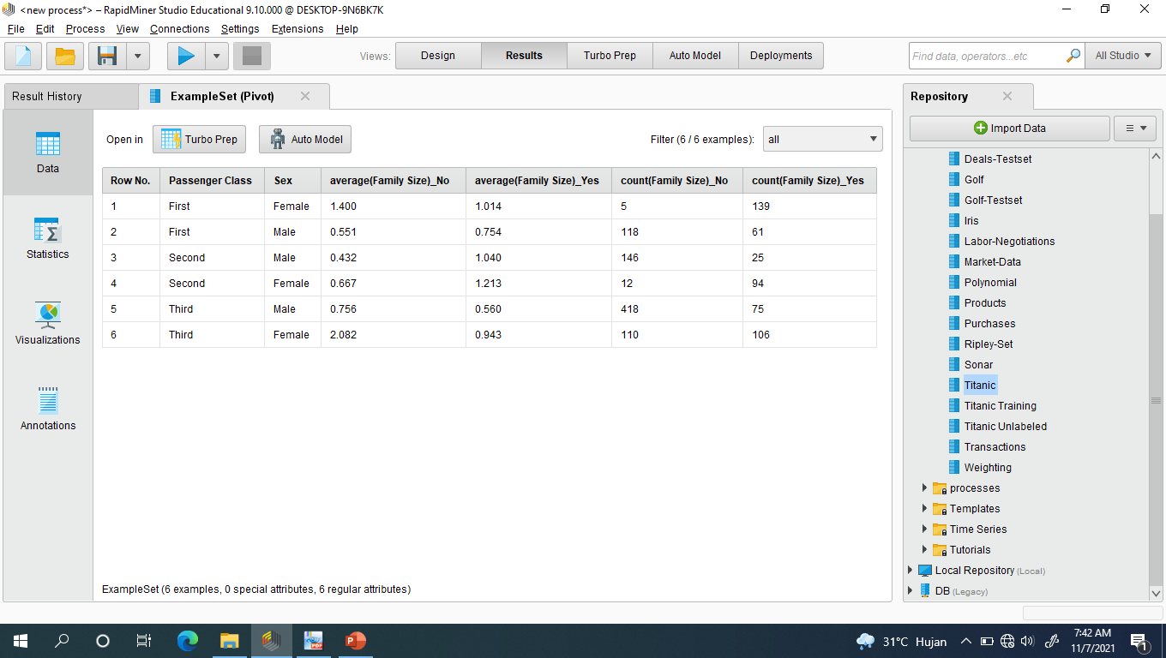
Hasil

Slide 59
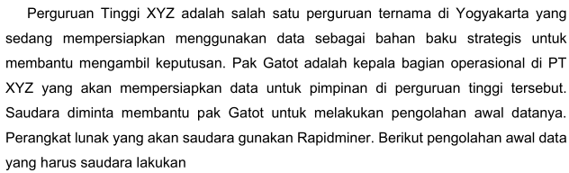
TUGAS

Slide 60
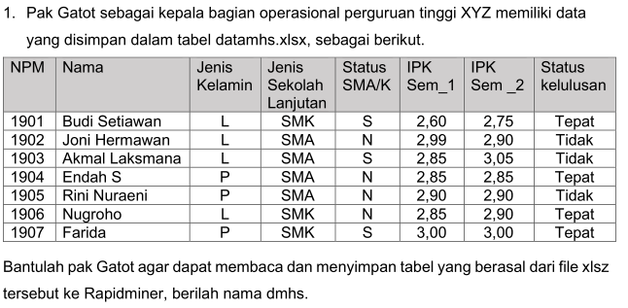

Slide 61
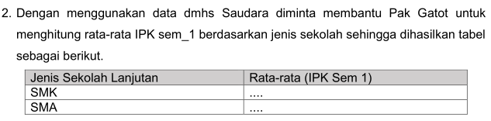
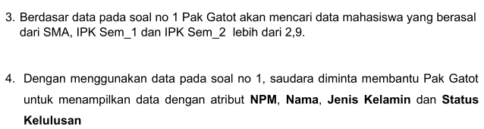

Slide 62
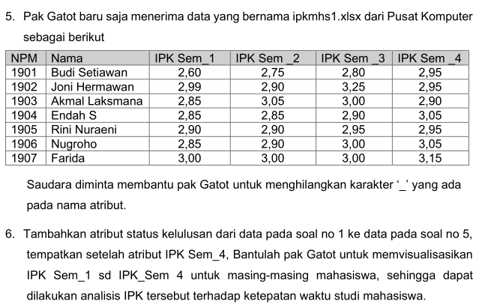

Slide 63



Slide 64


Slide 65
Ketentuan Tugas
Kerjakan Semua tugas tersebut secara mandiri
Kerjakan tugas – tugas tersebut dalam format pdf
Setiap jawaban dari semua soal wajib disertai dengan screen shoot Langkah-Langkah yang dilakukan dan hasil yang diperoleh menggunakan Rapidminer Studio
Kumpulkan tugas tersebut paling lambat hari Sabtu, 14 November 2021 Pukul 08.00 WIB di elearning

